Slide 1

An Brief Summary of AGU
Hongrui Peng
School of Geodesy and Geomatics, Wuhan University
2023 Dec. @ AGU23, San Francisco

Slide 2
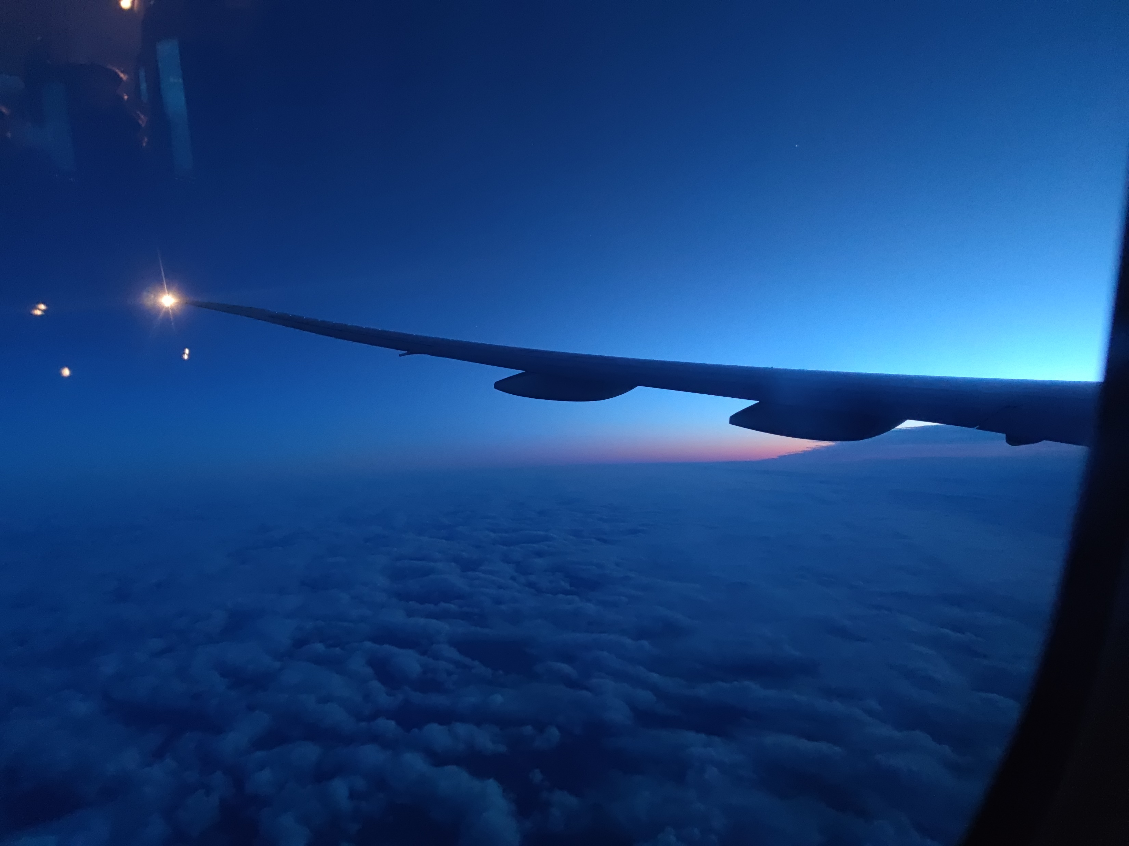
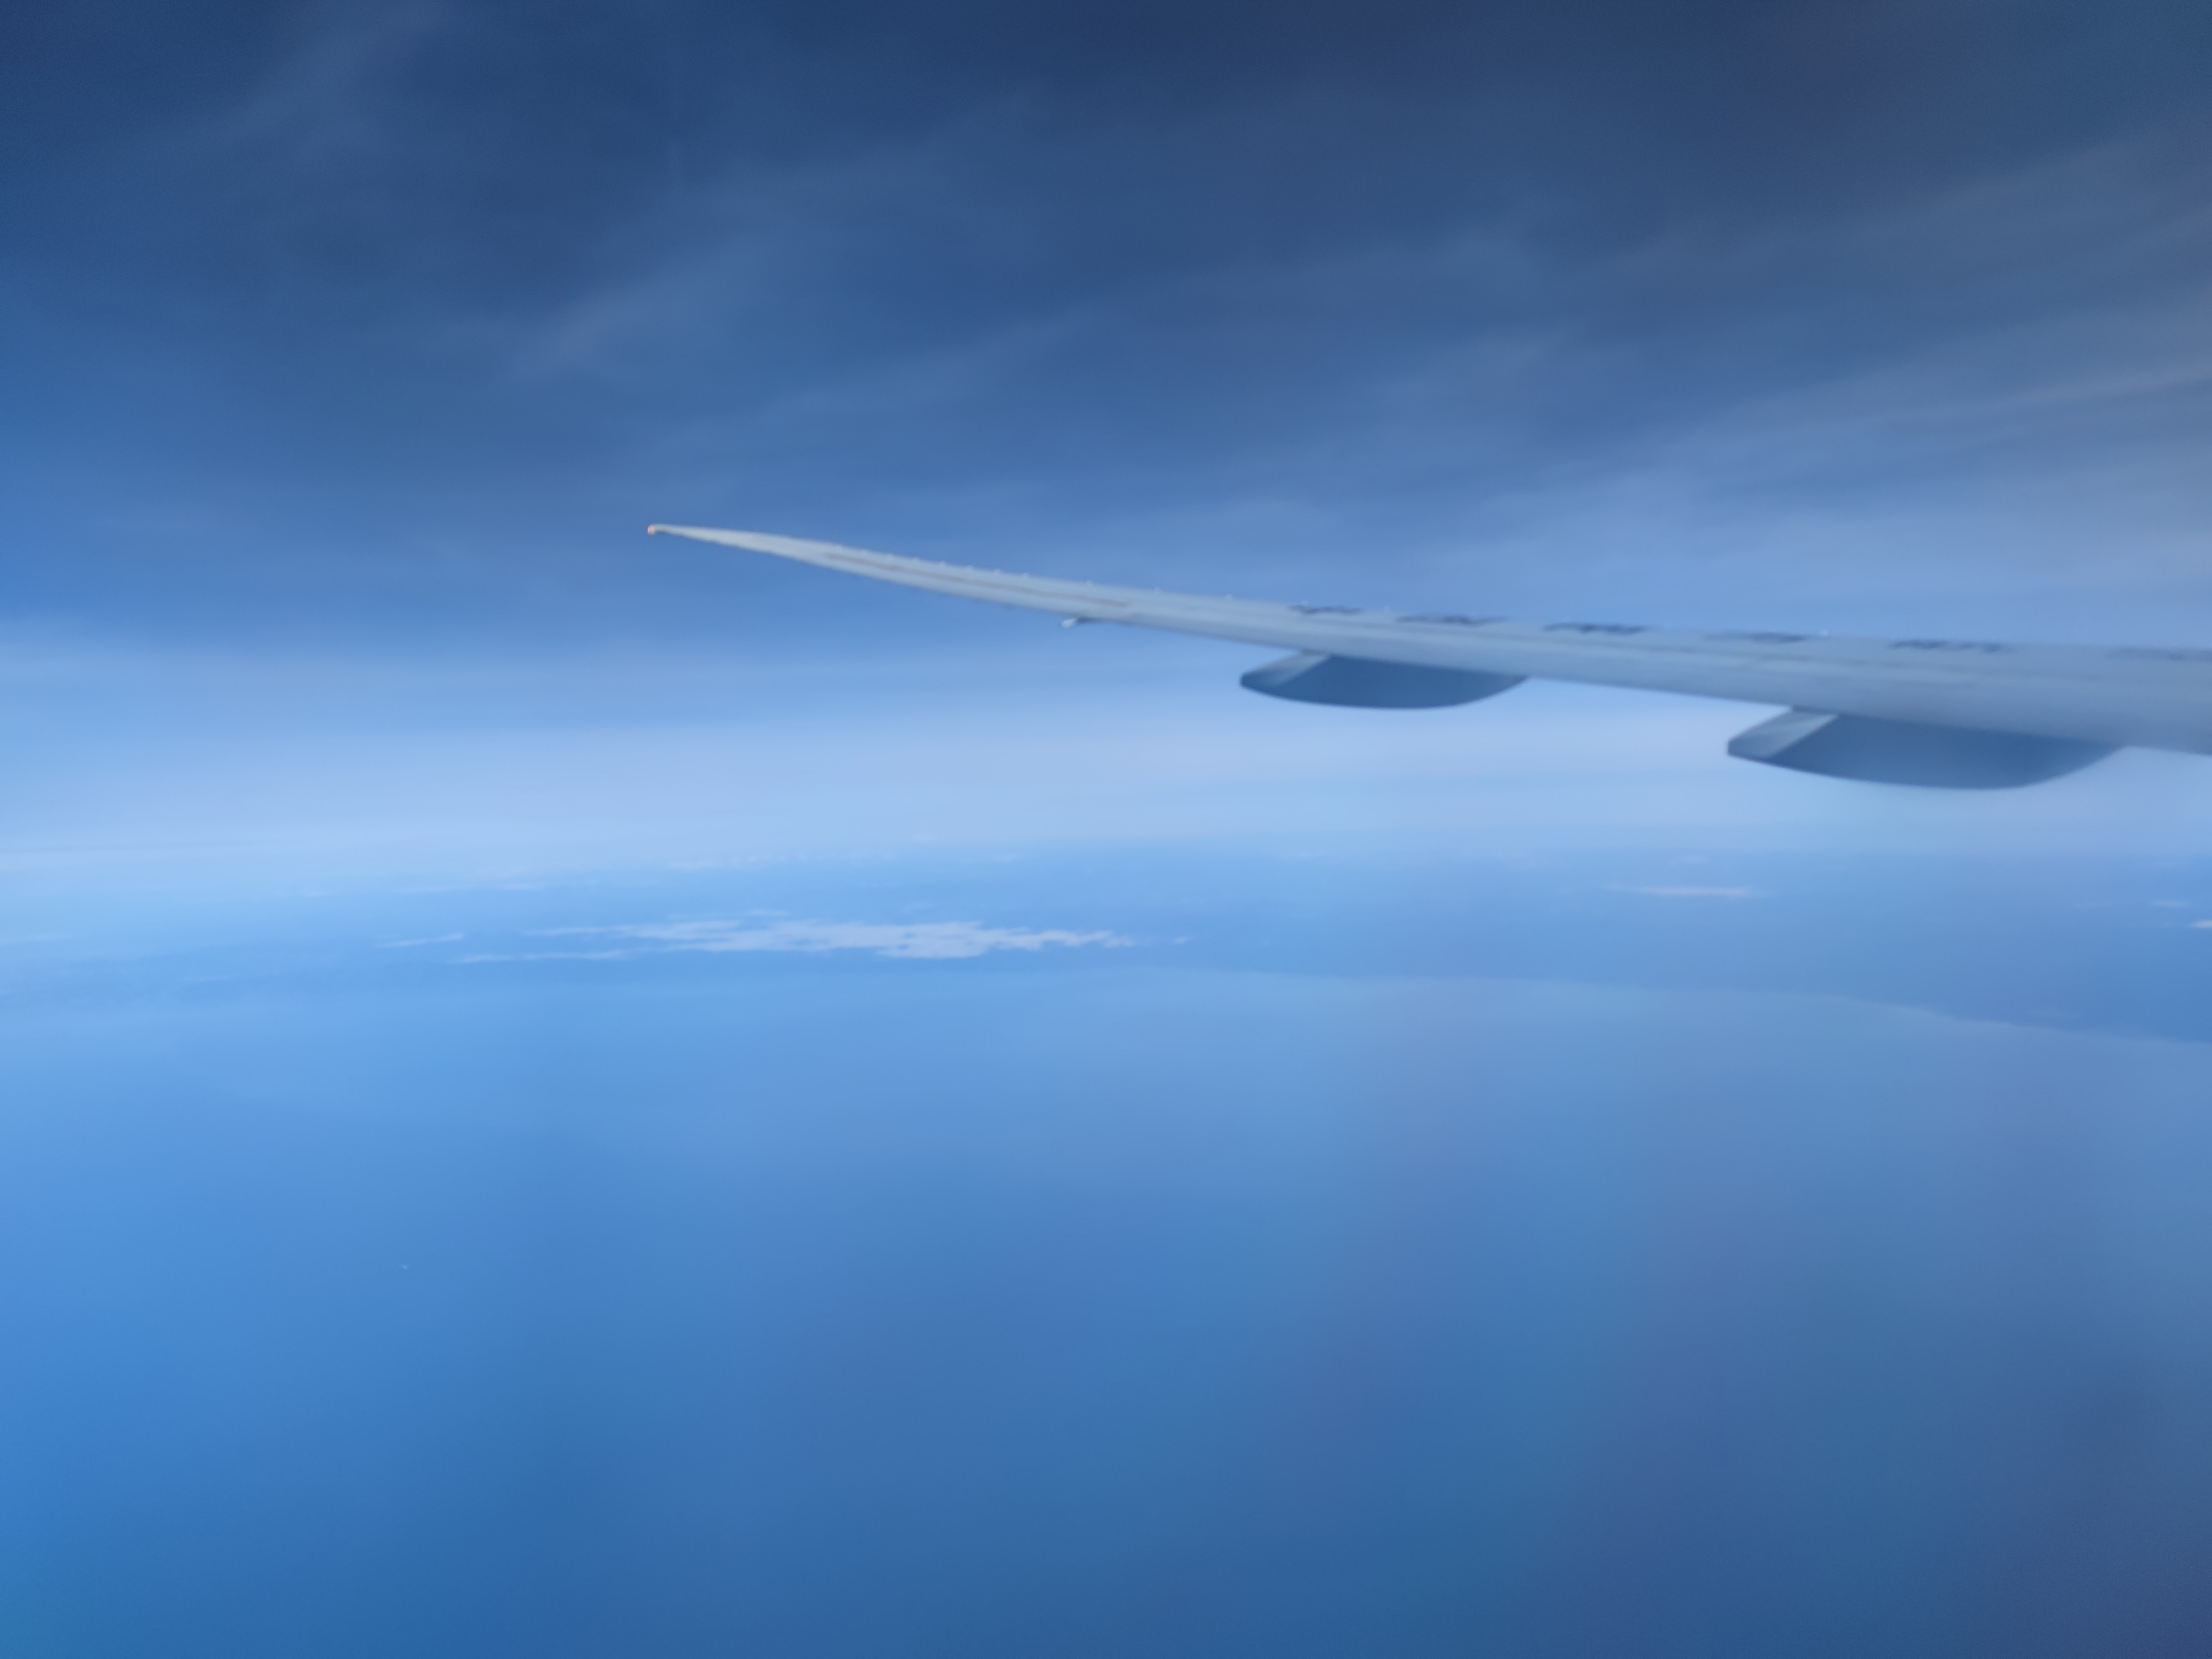
Arrival in San Francisco
穿越晨昏线
美国西海岸大陆架

Slide 3
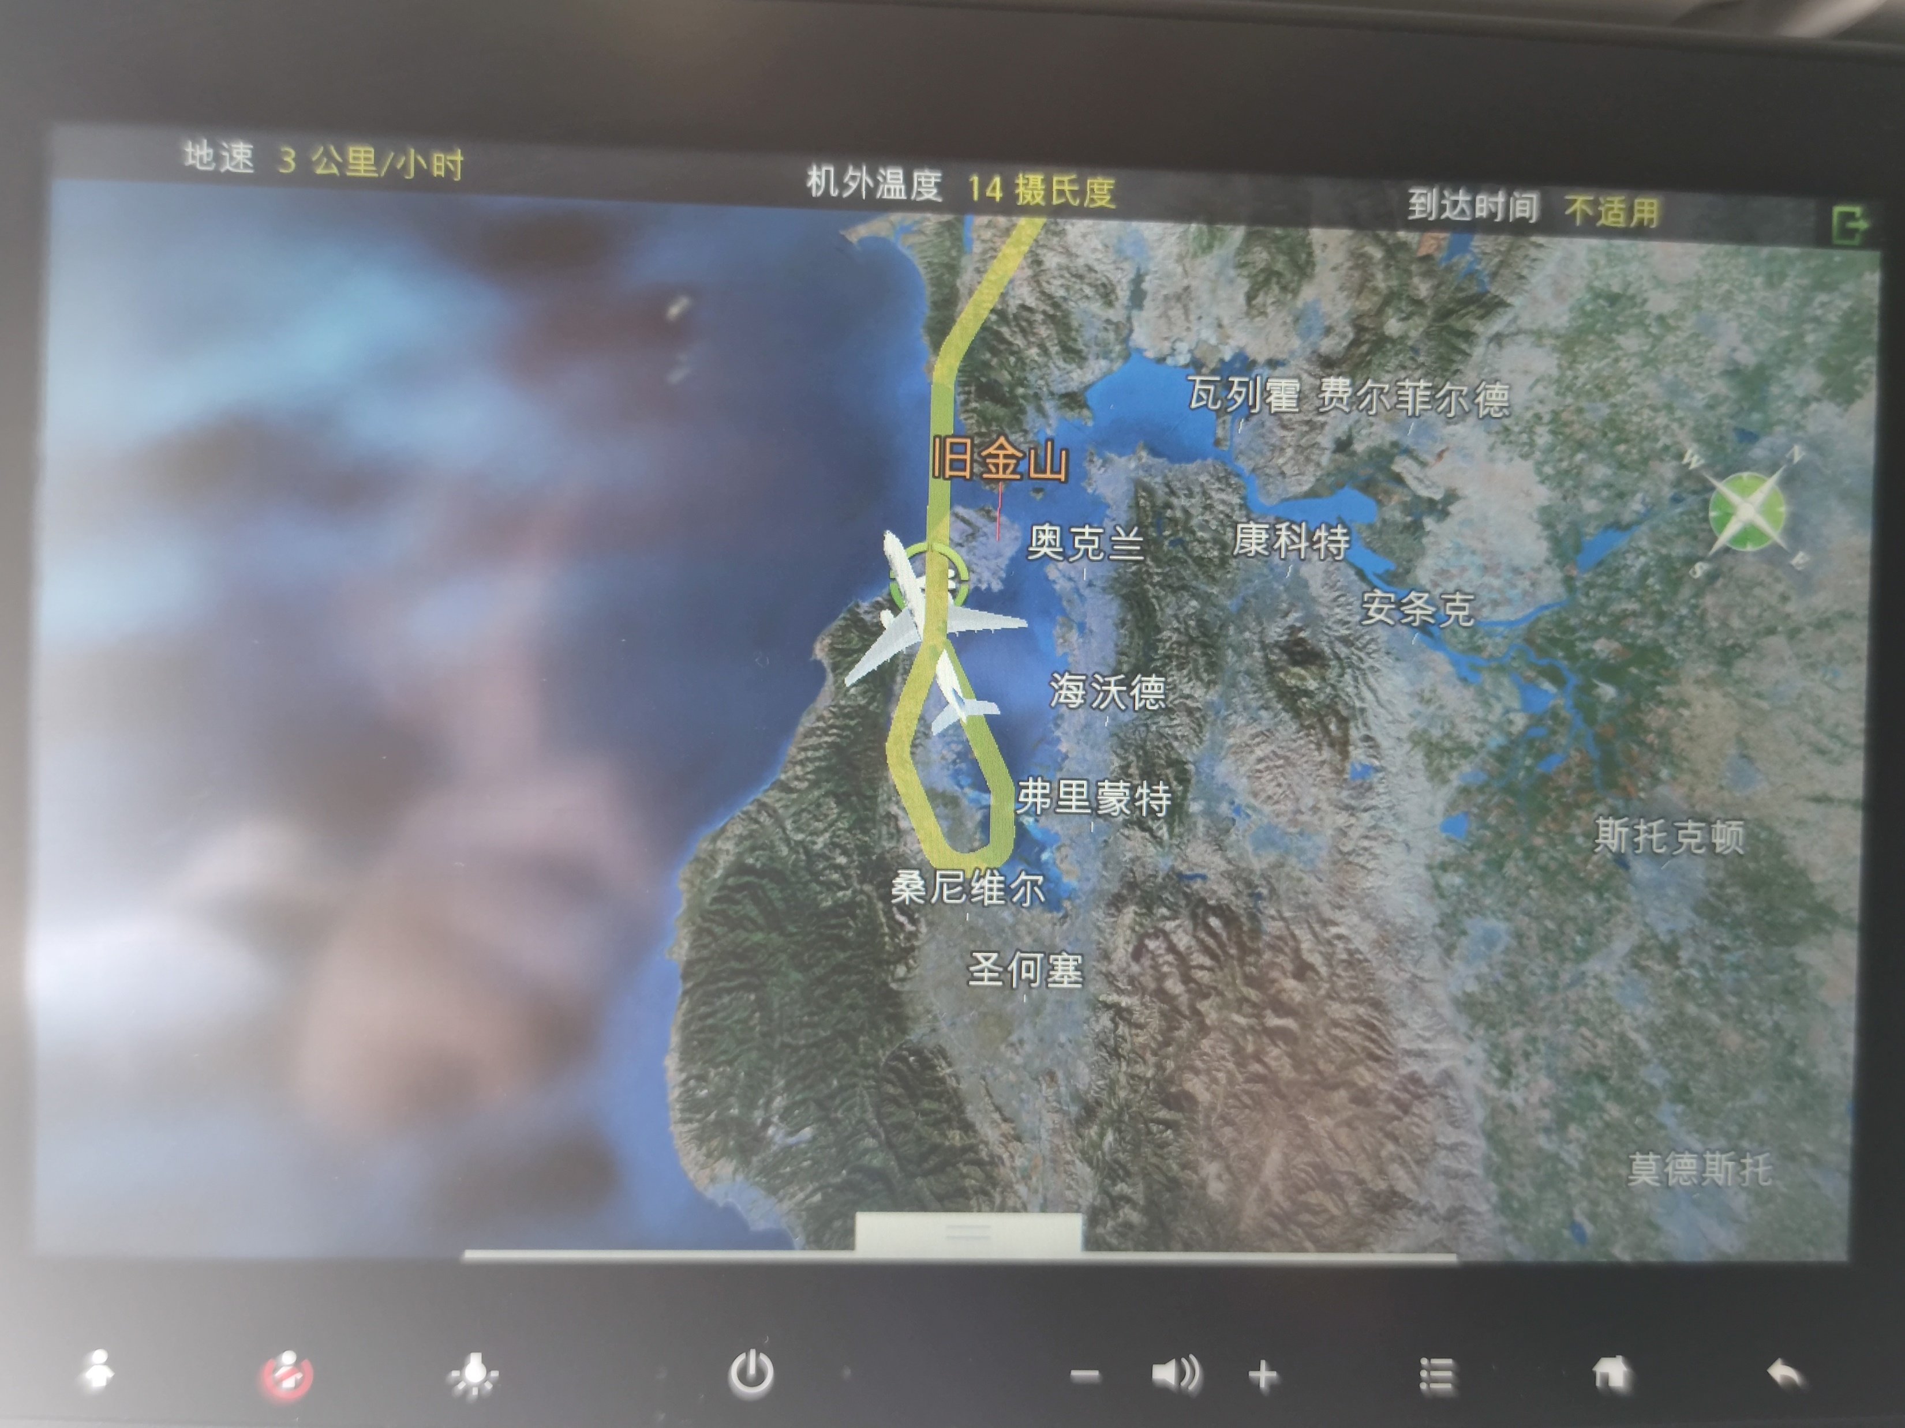
Arrival in San Francisco

Slide 4
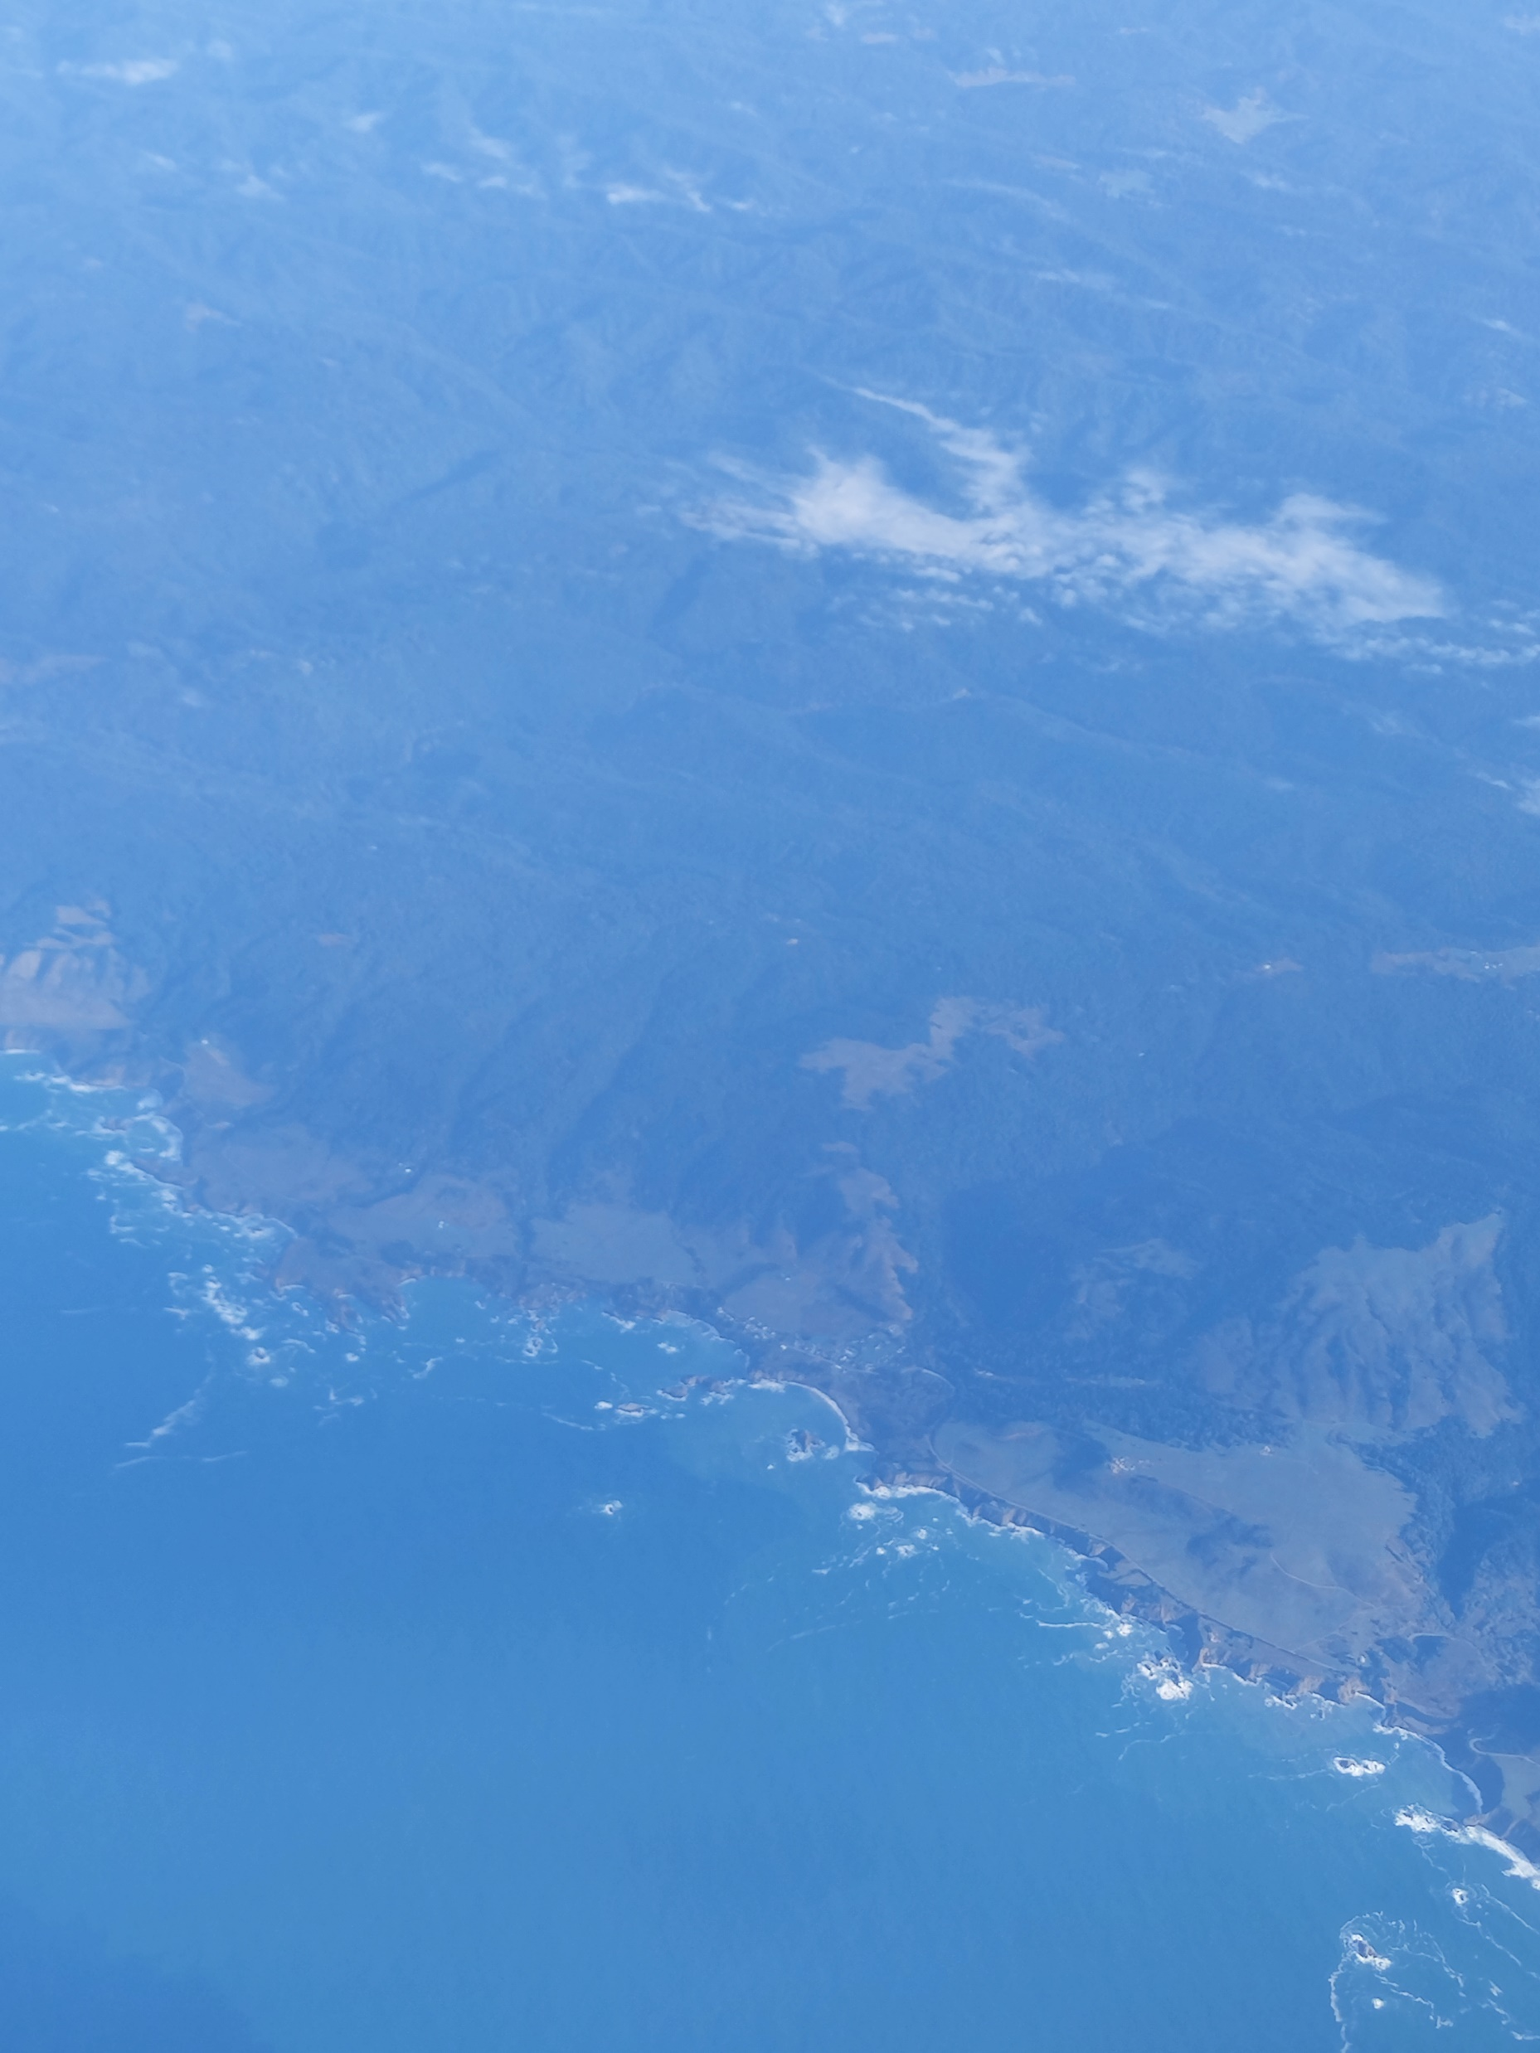
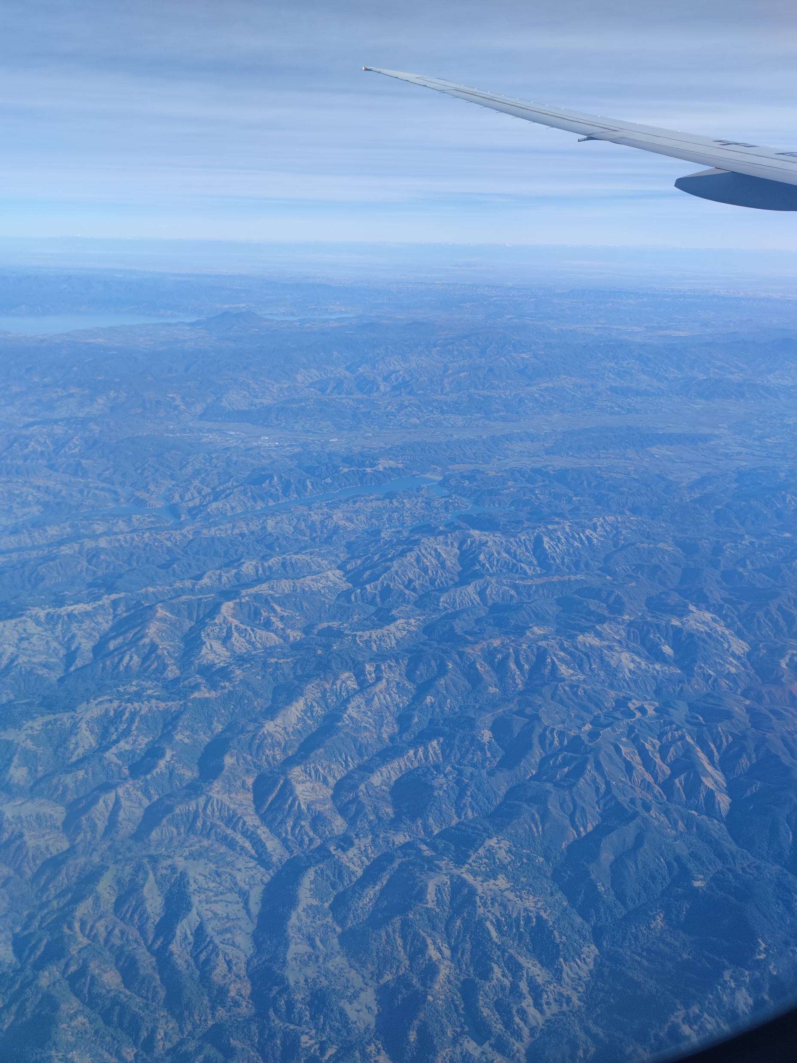
Arrival in San Francisco
海岸线和山区

Slide 5
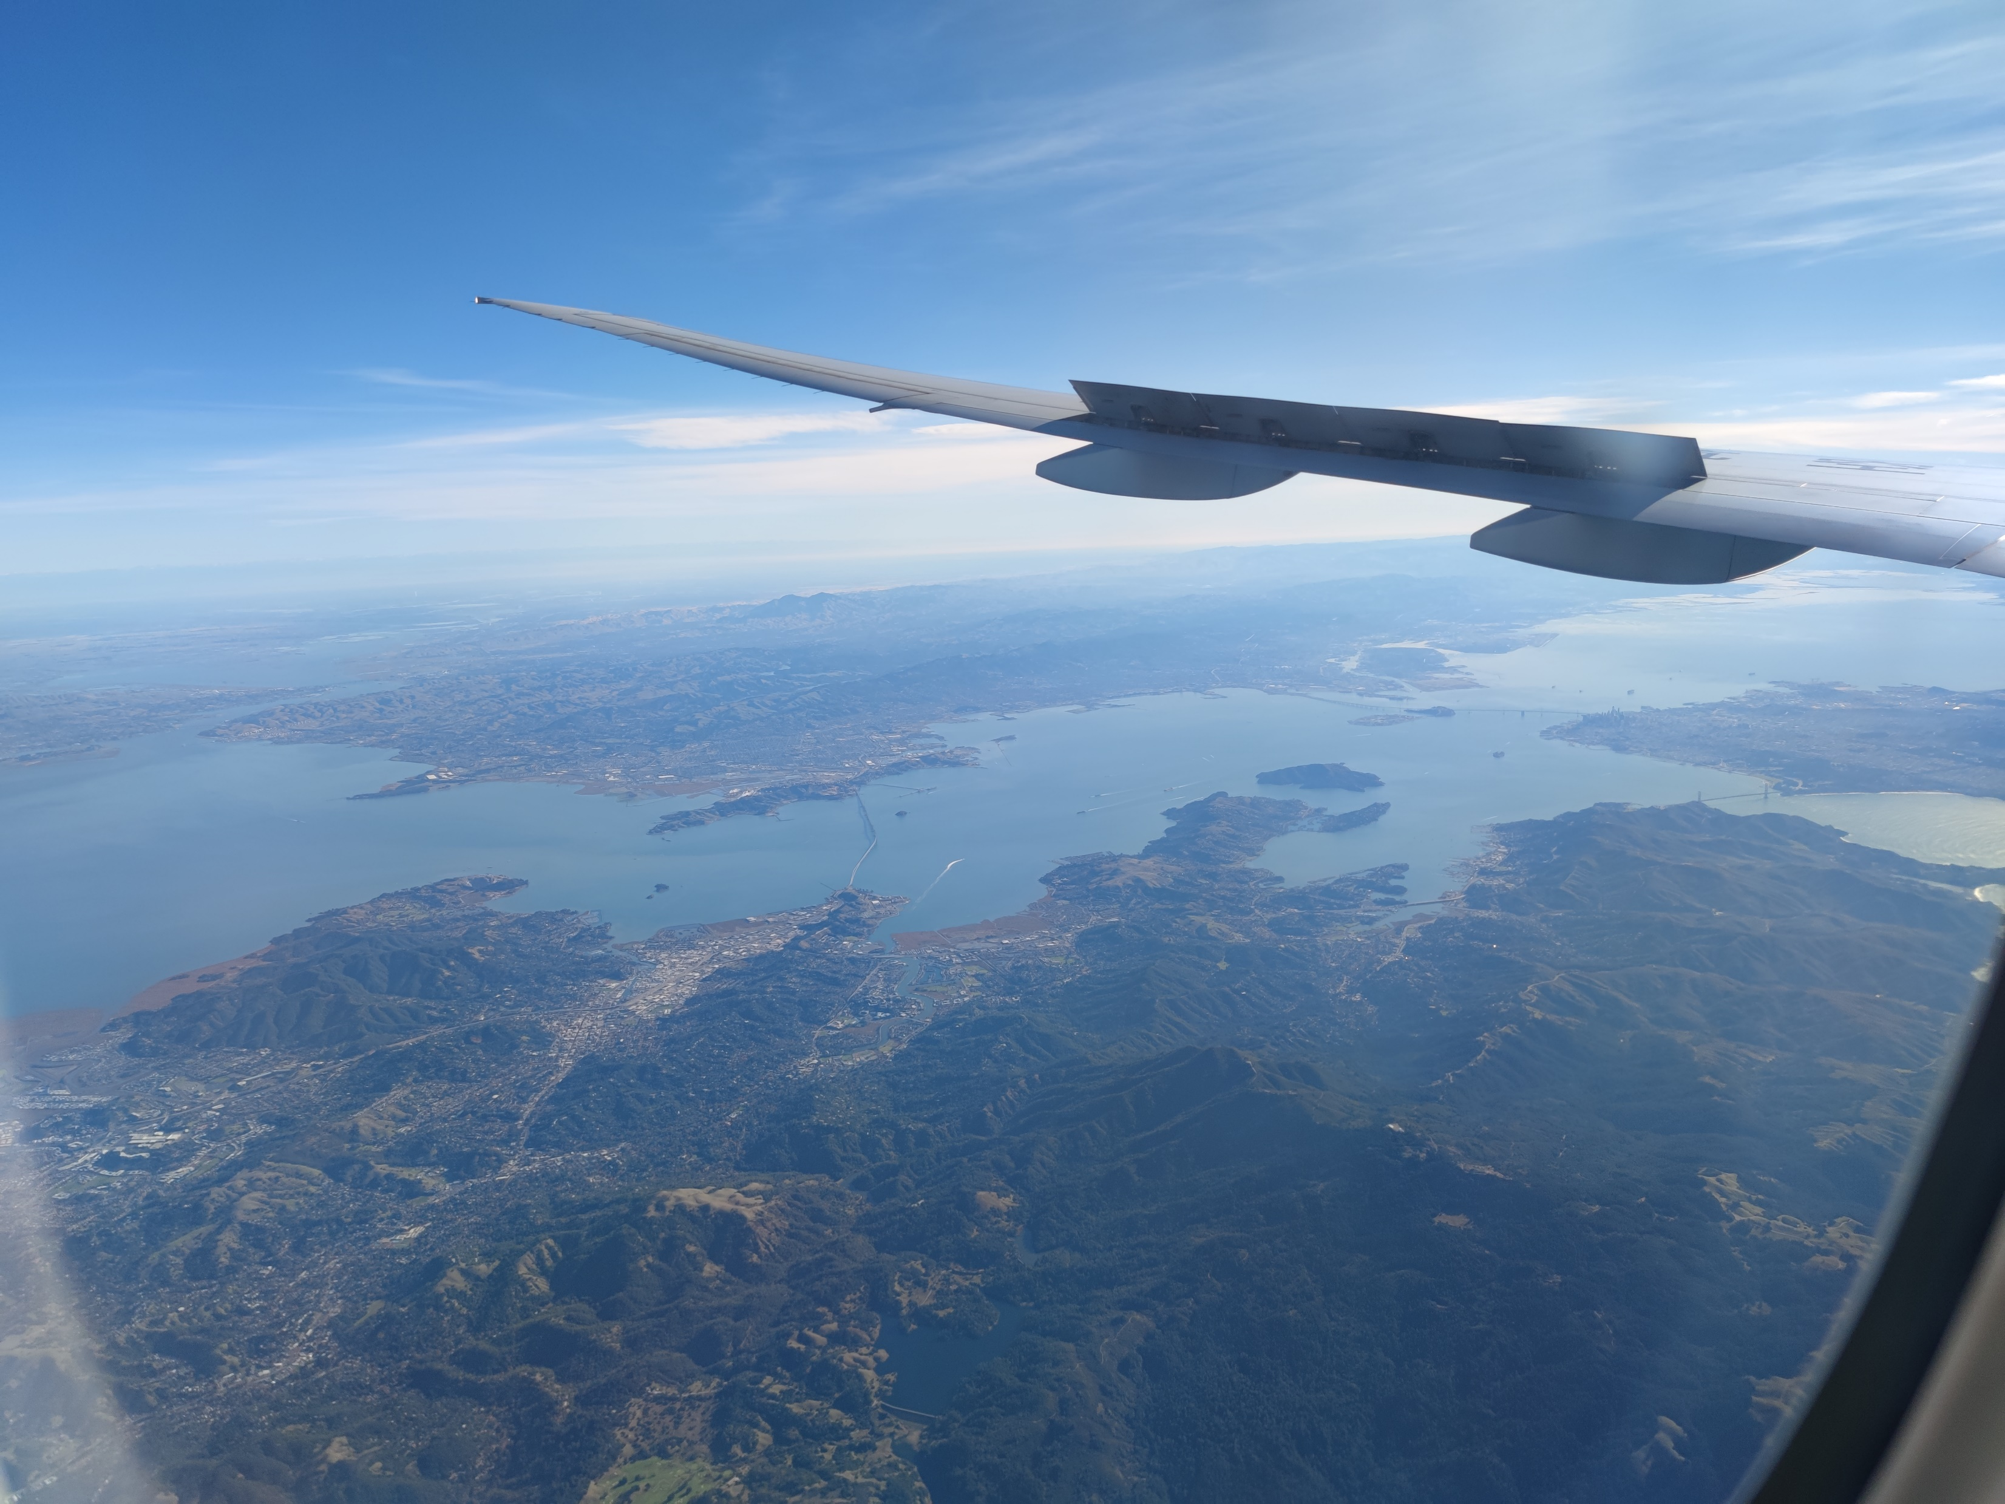
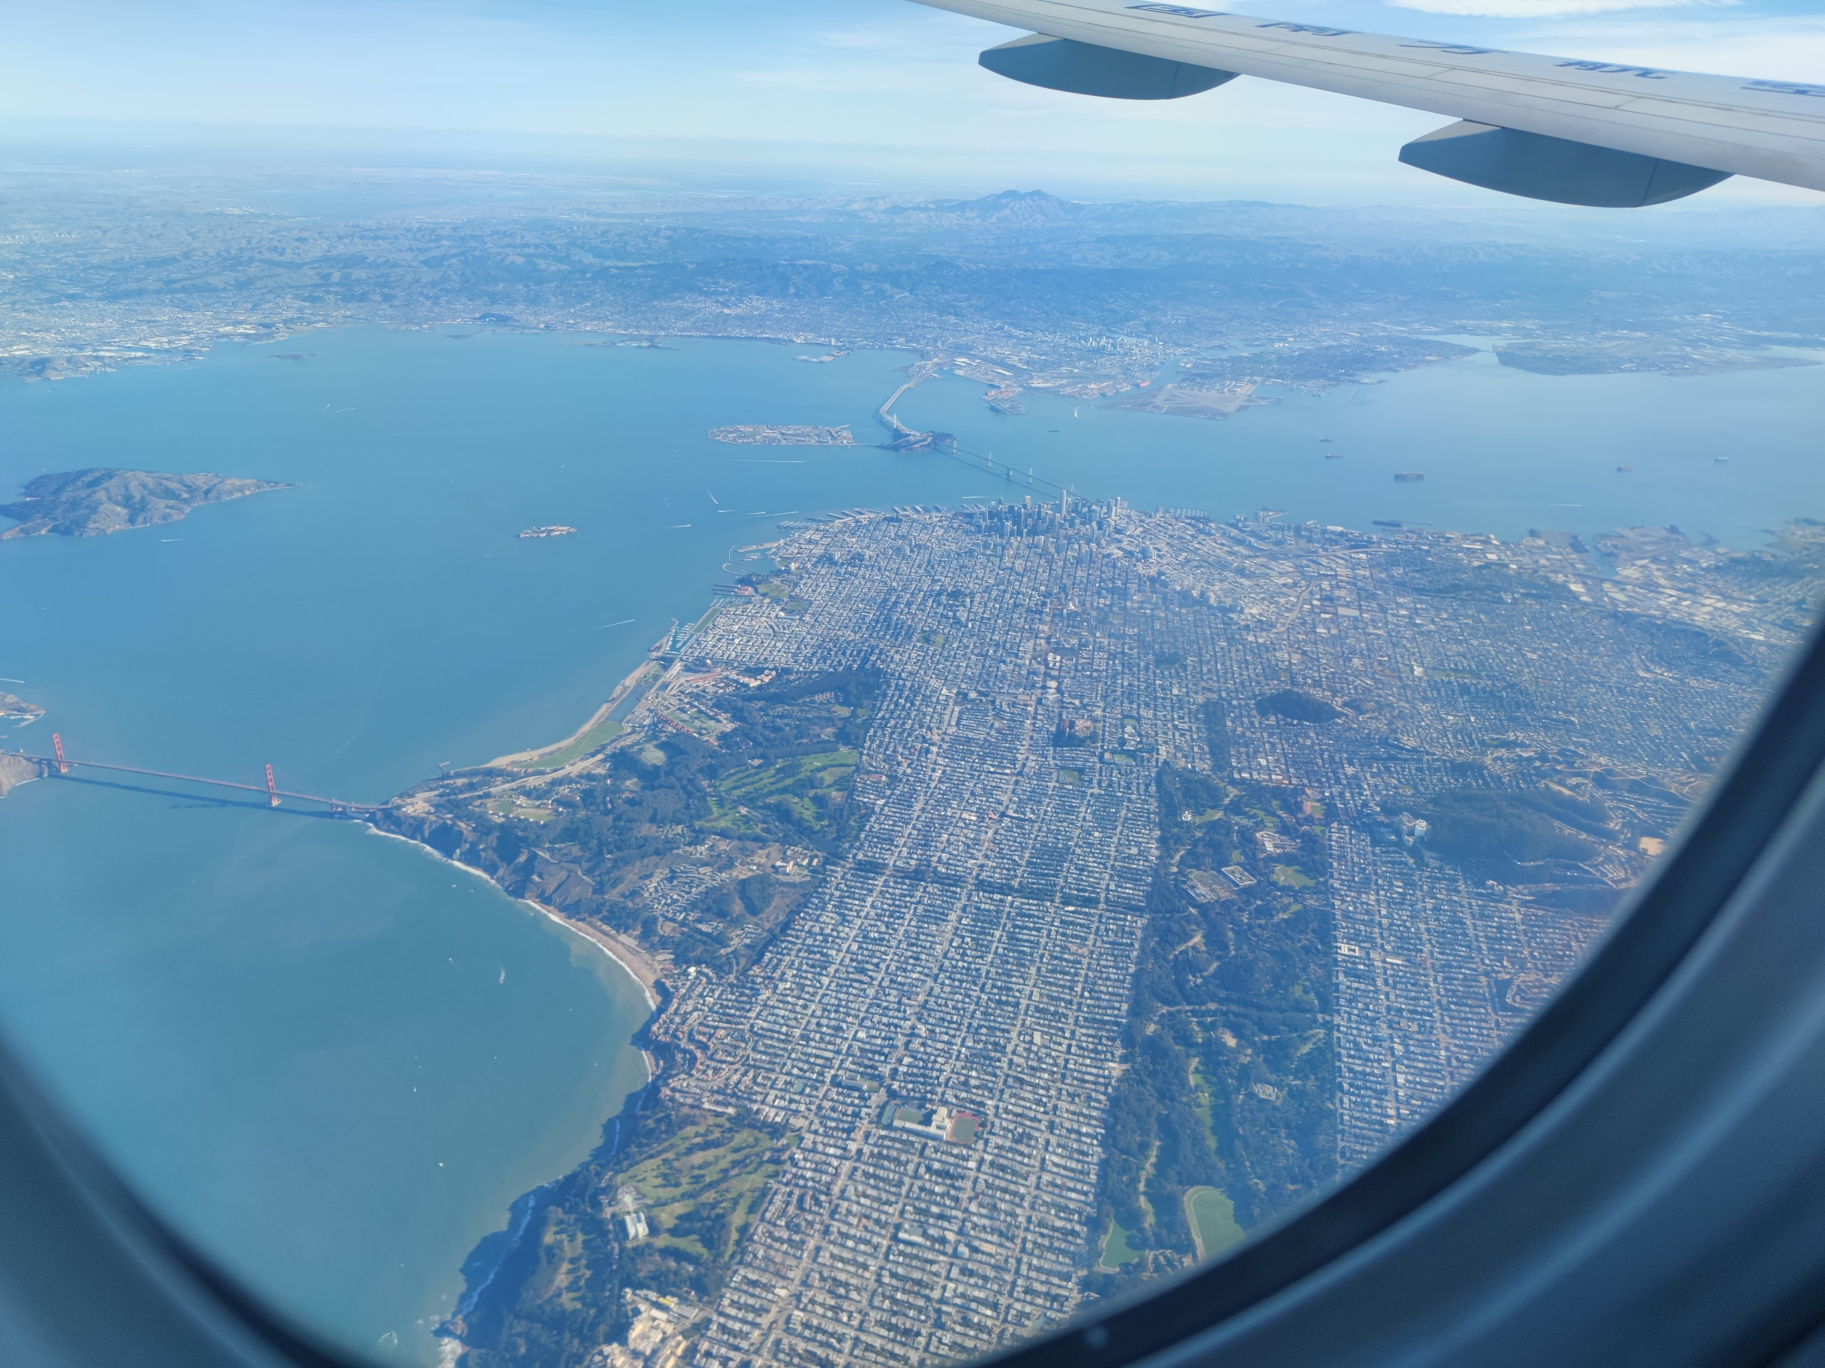
Arrival in San Francisco
湾区
旧金山城区

Slide 6
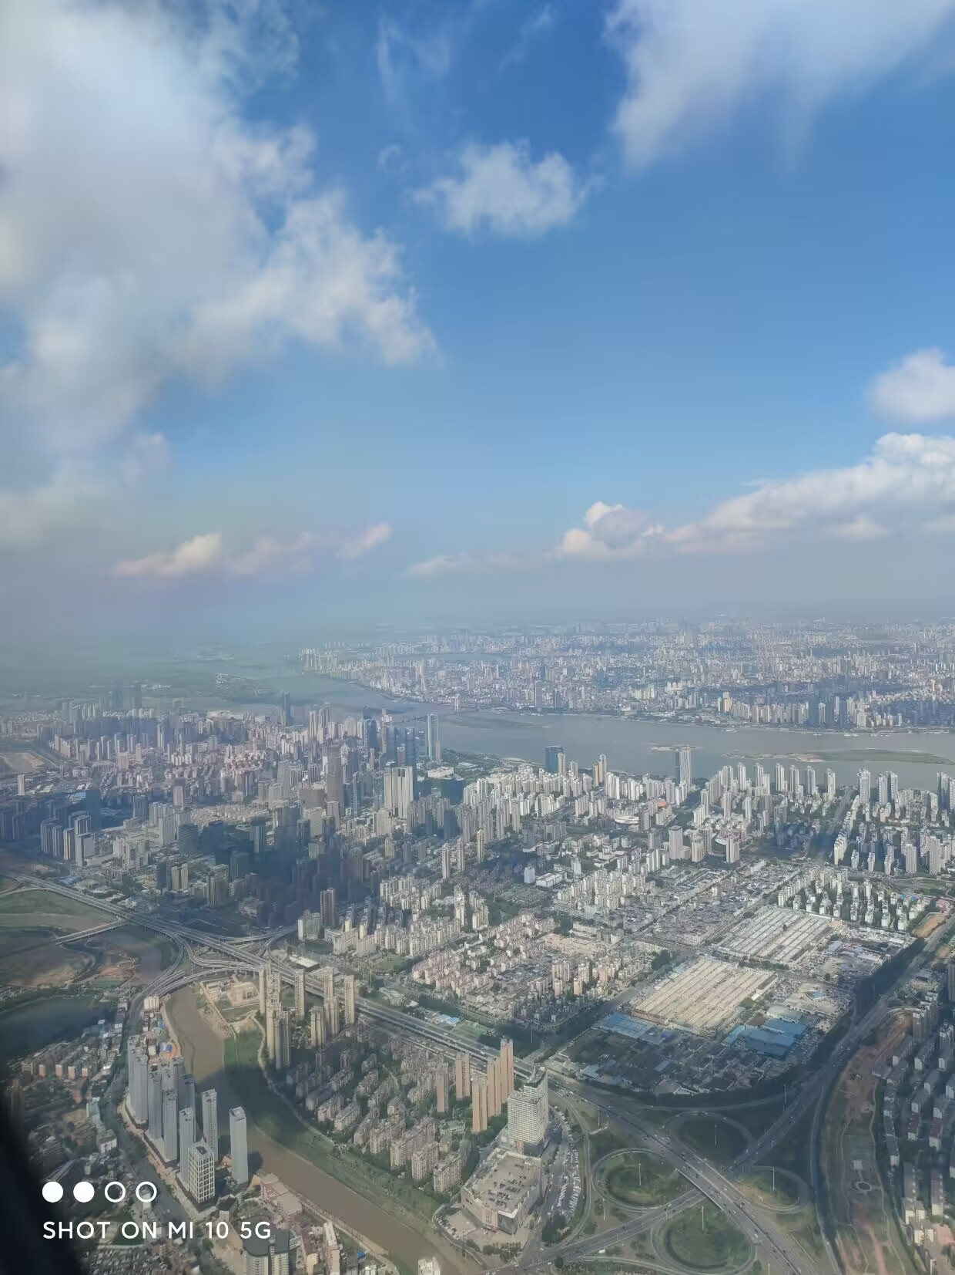
Arrival in San Francisco

Slide 7
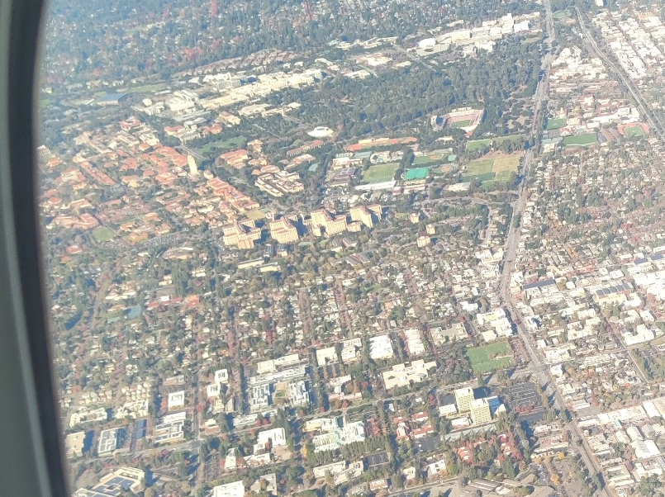
Arrival in San Francisco
斯坦福校园

Slide 8
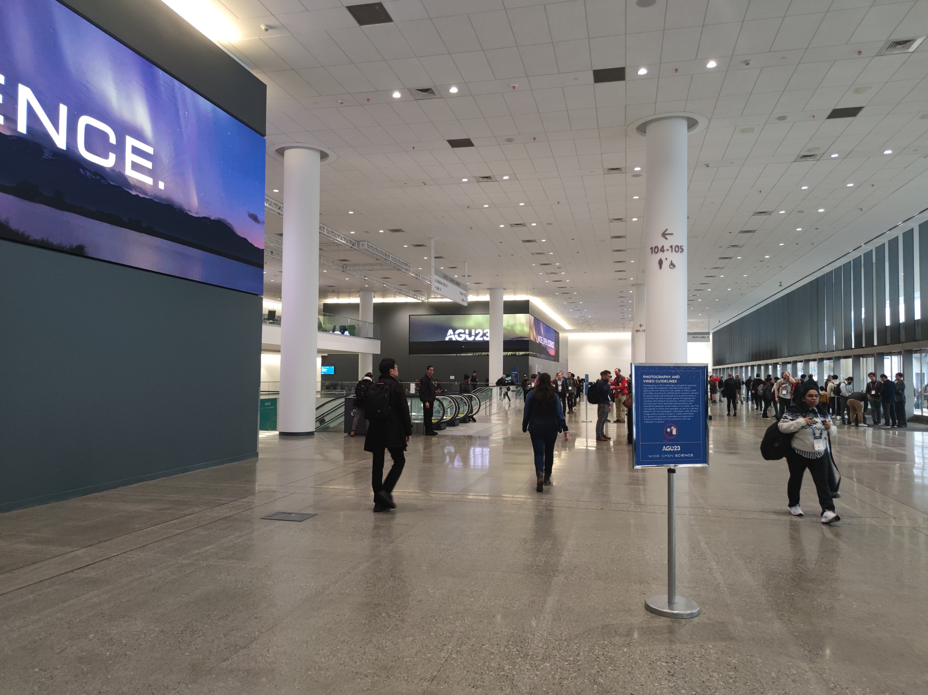
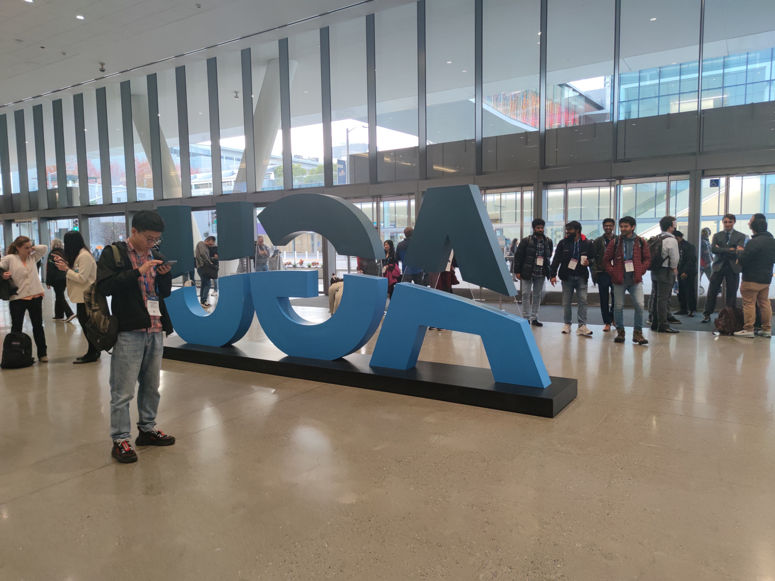
AGU
旧金山 Moscone中心，2万余人参会
同时大几十个分会场，3000张海报

Slide 9
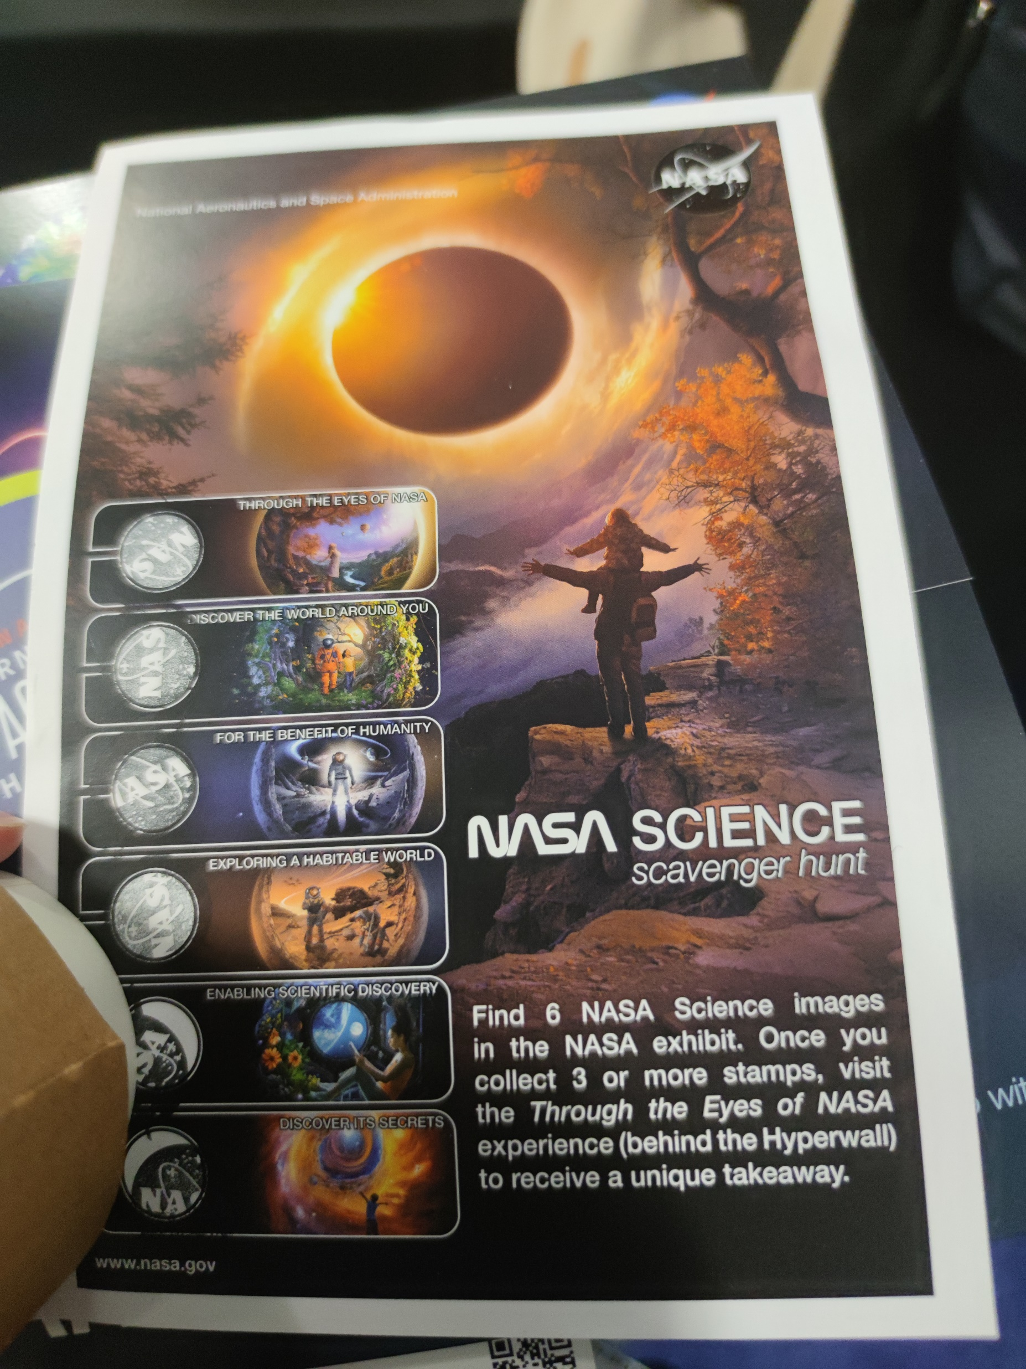
AGU
Exhibition: 有大量科研机构和仪器厂商的展台
有很多免费礼品可以薅
有买矿石、化石、小饰品的
比较考验英文交流能力
Poster
Oral Presentation
Exhibition
Reception

Slide 10
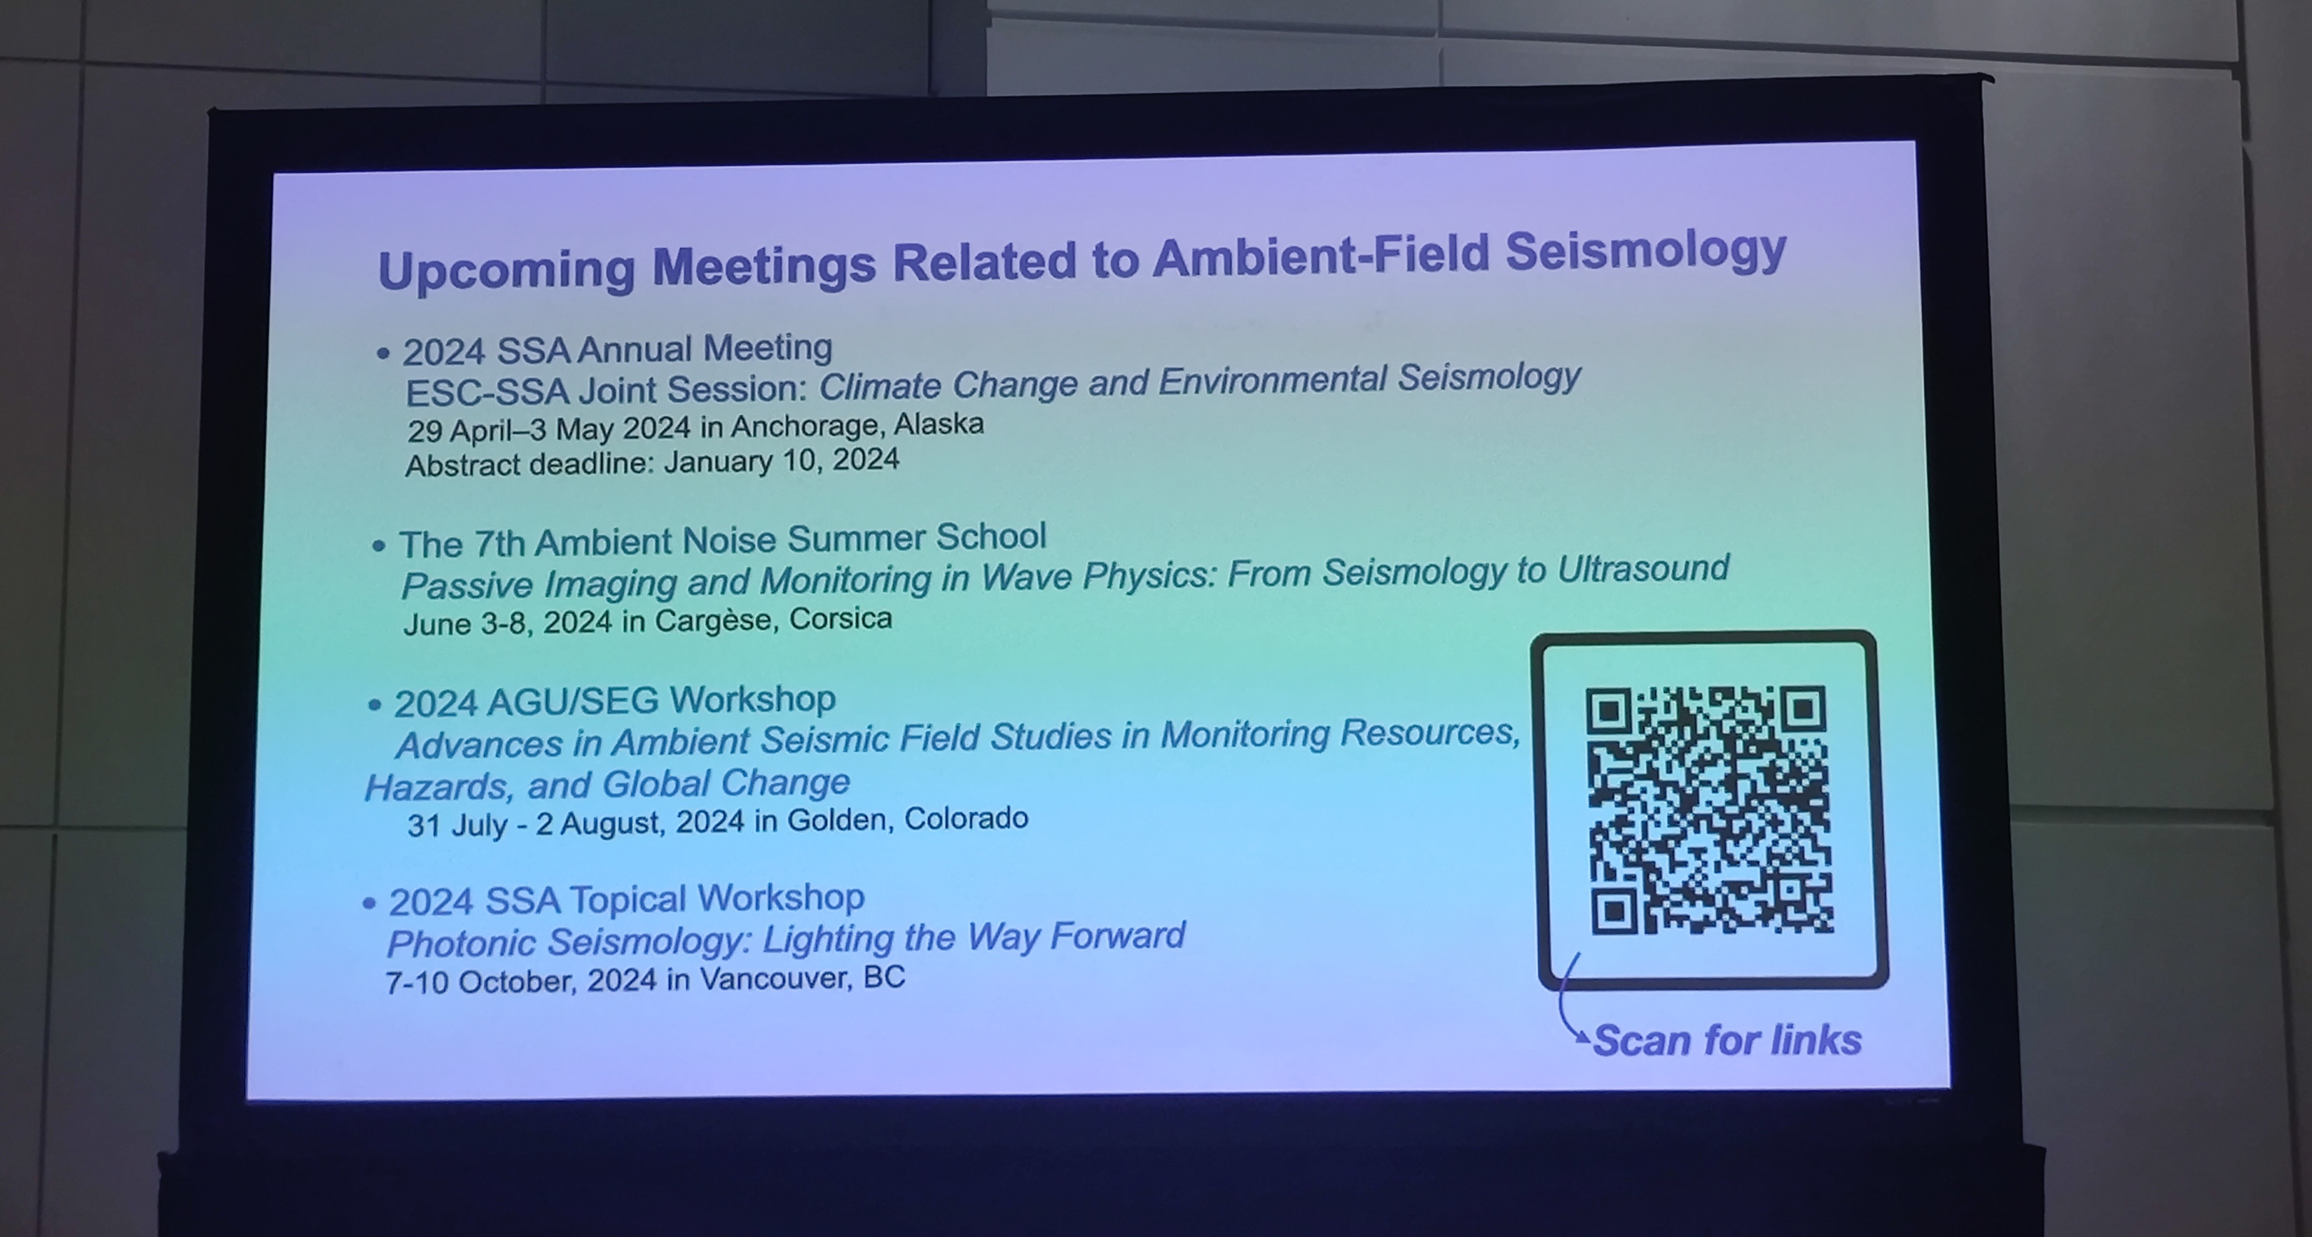
AGU

Slide 11
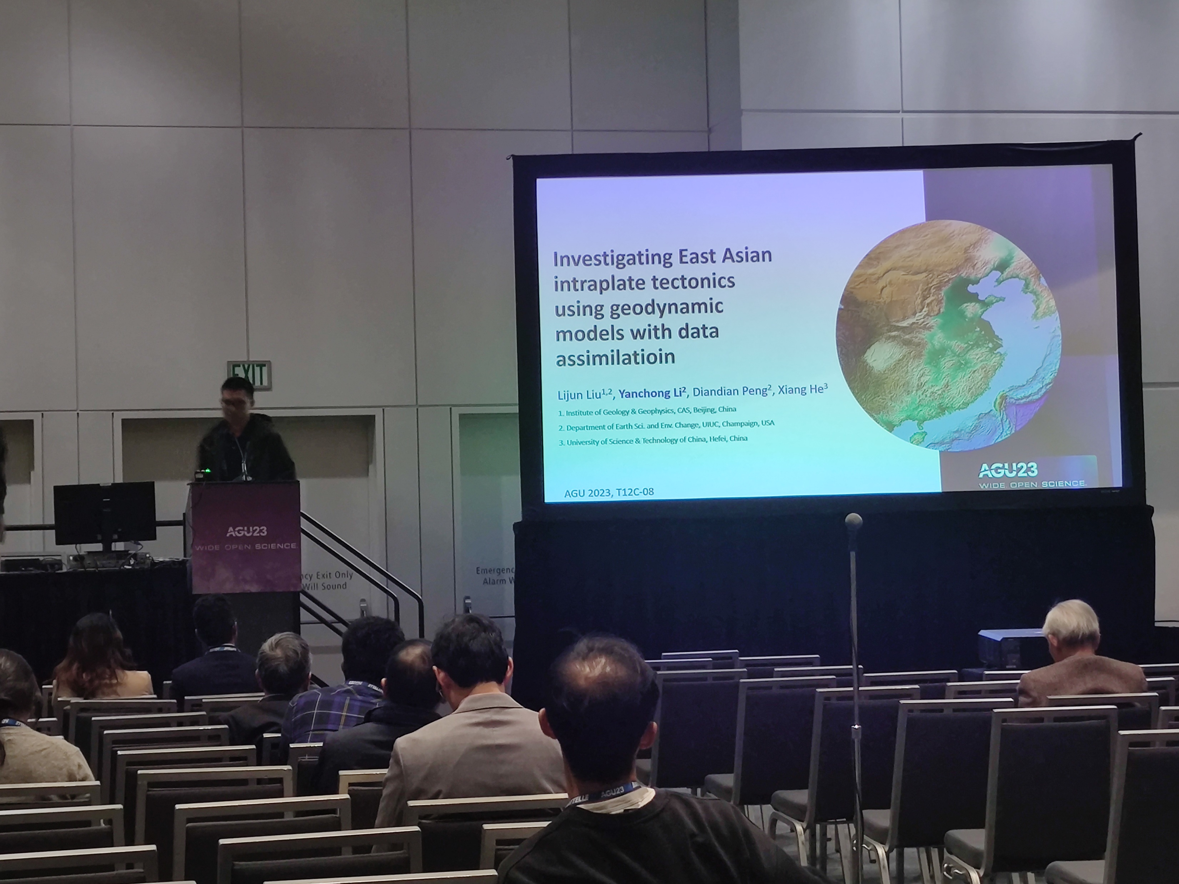
AGU

Slide 12
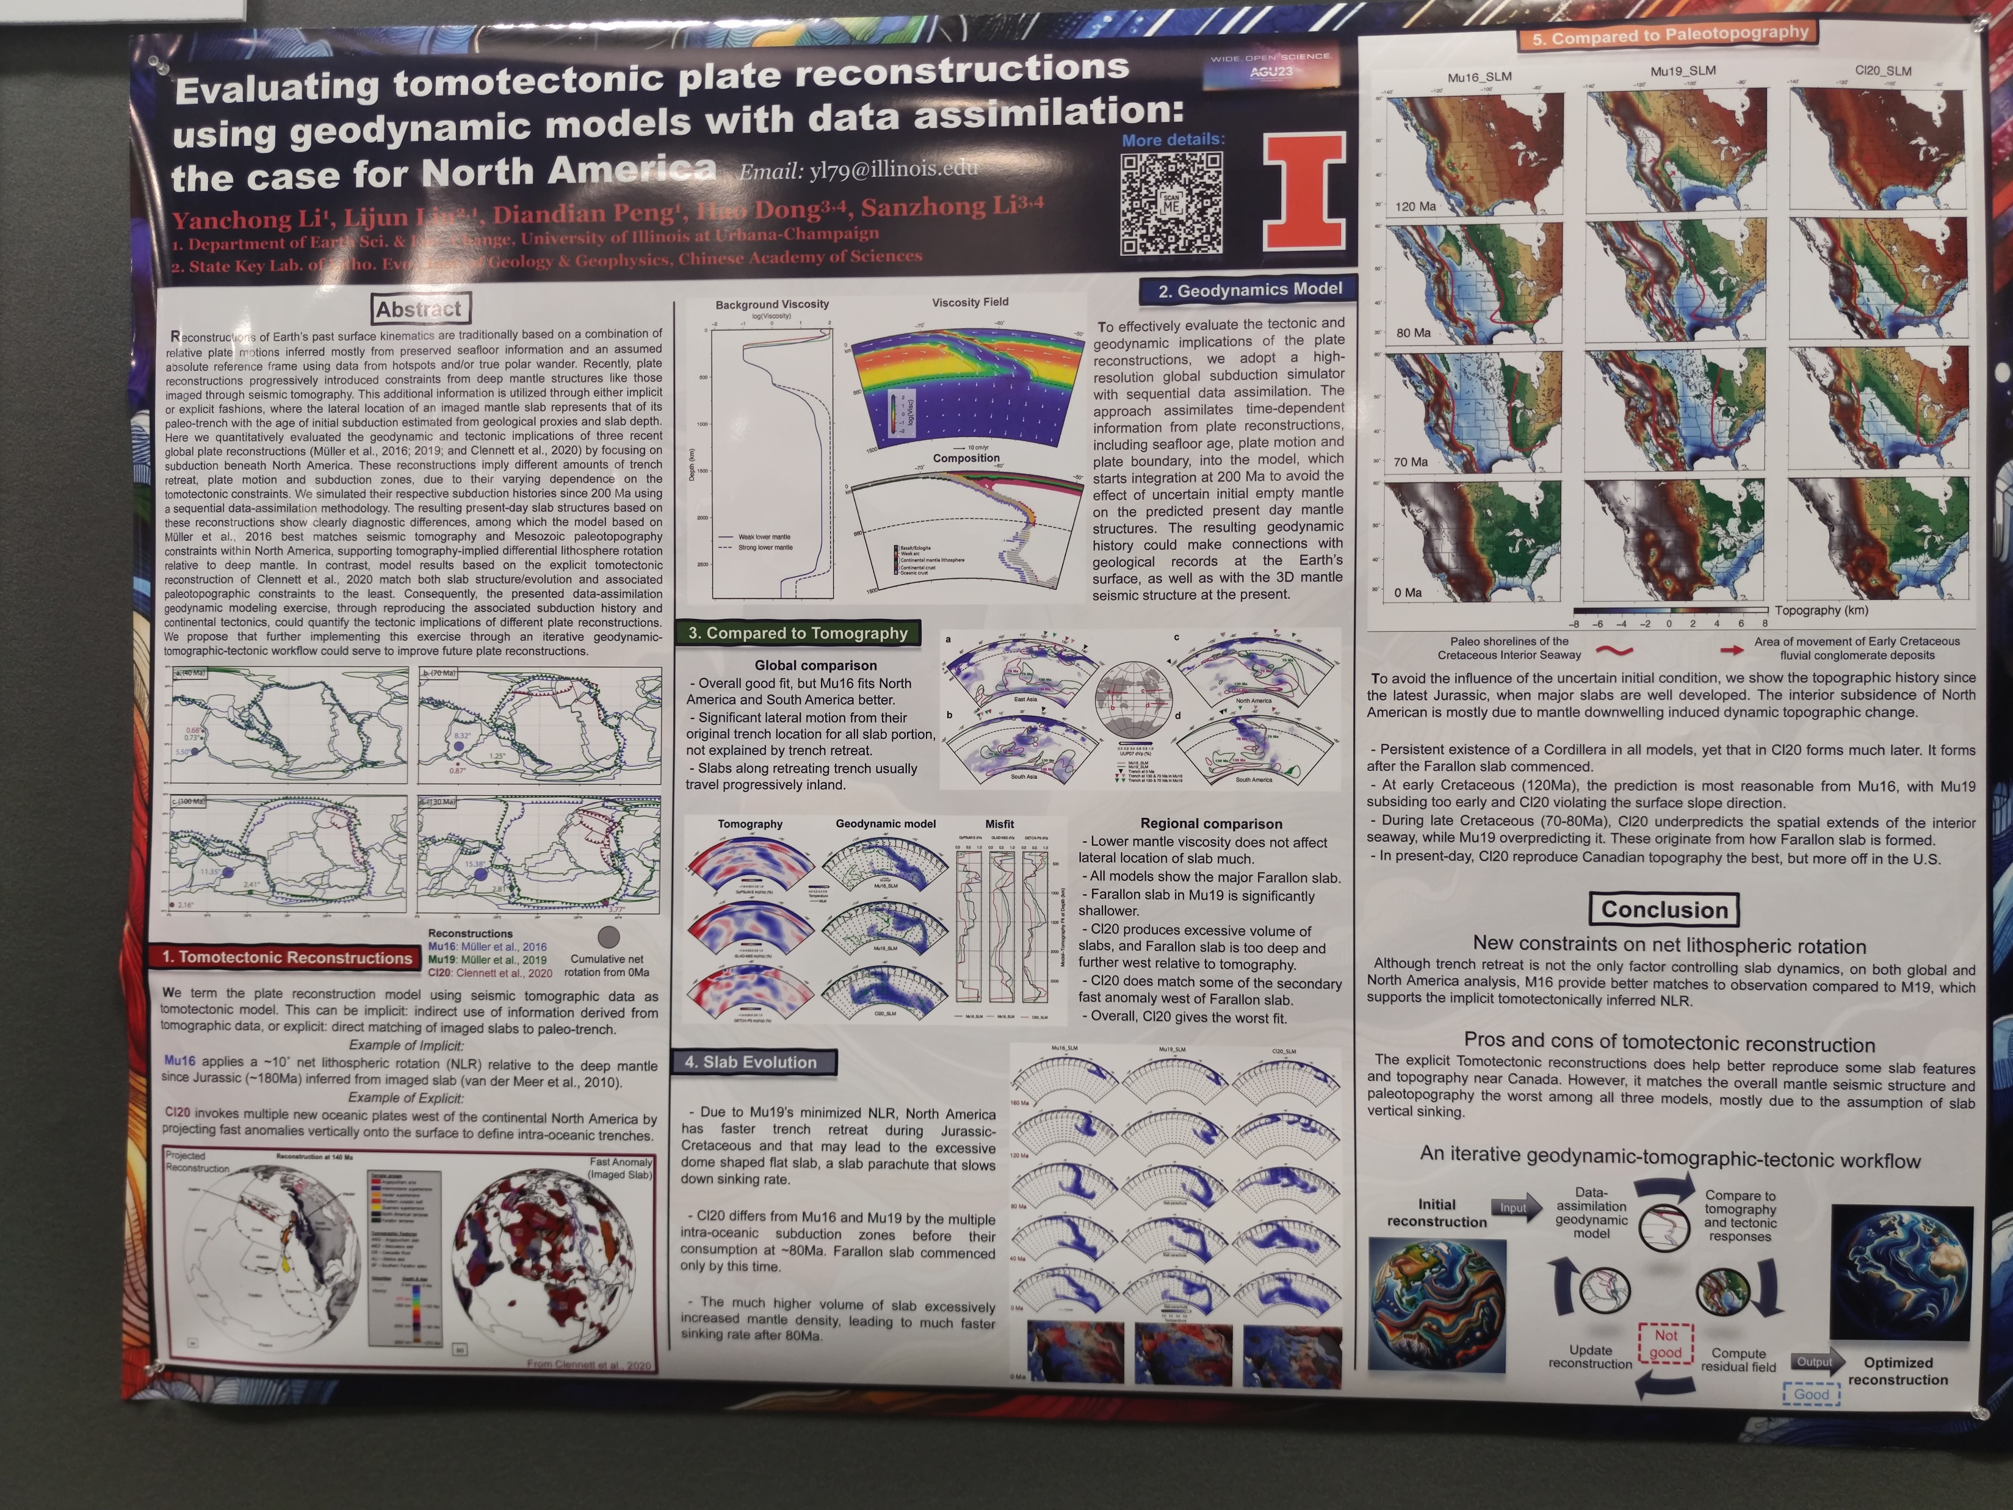
AGU

Slide 13
AGU

Slide 14
AGU

Slide 15
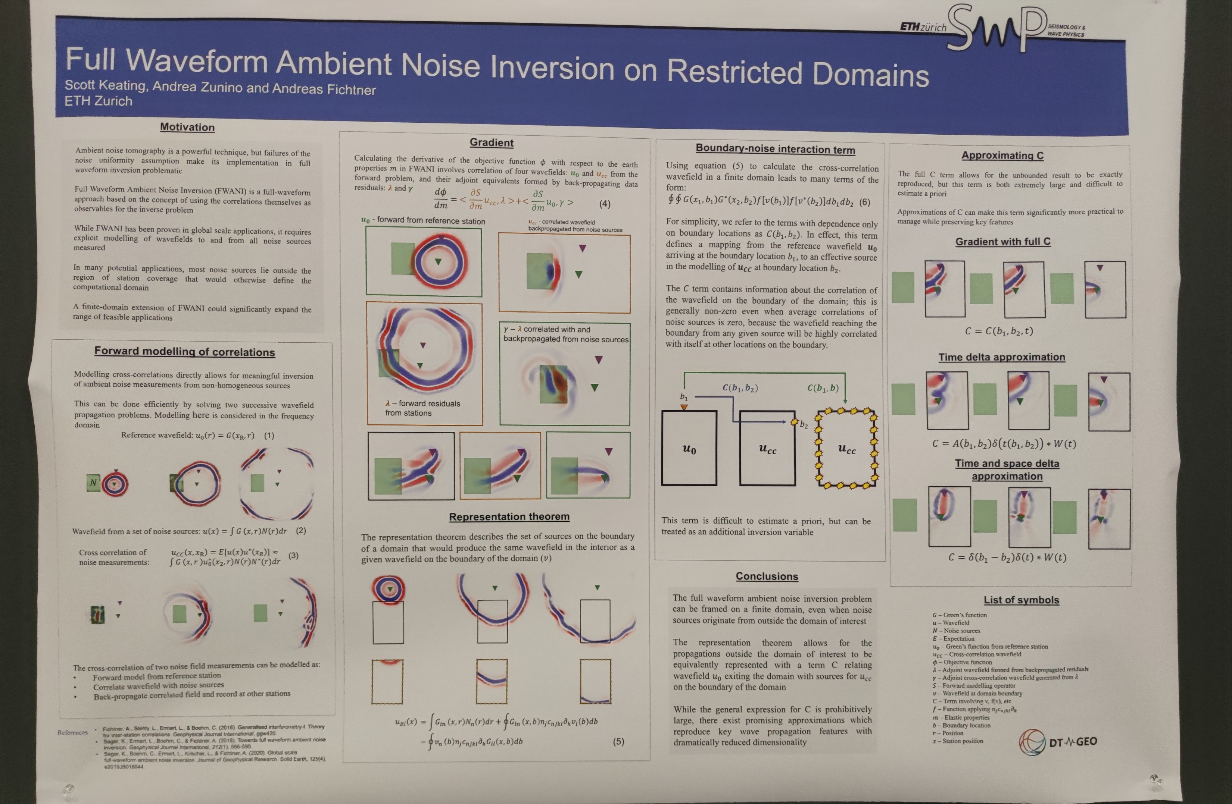
AGU

Slide 16
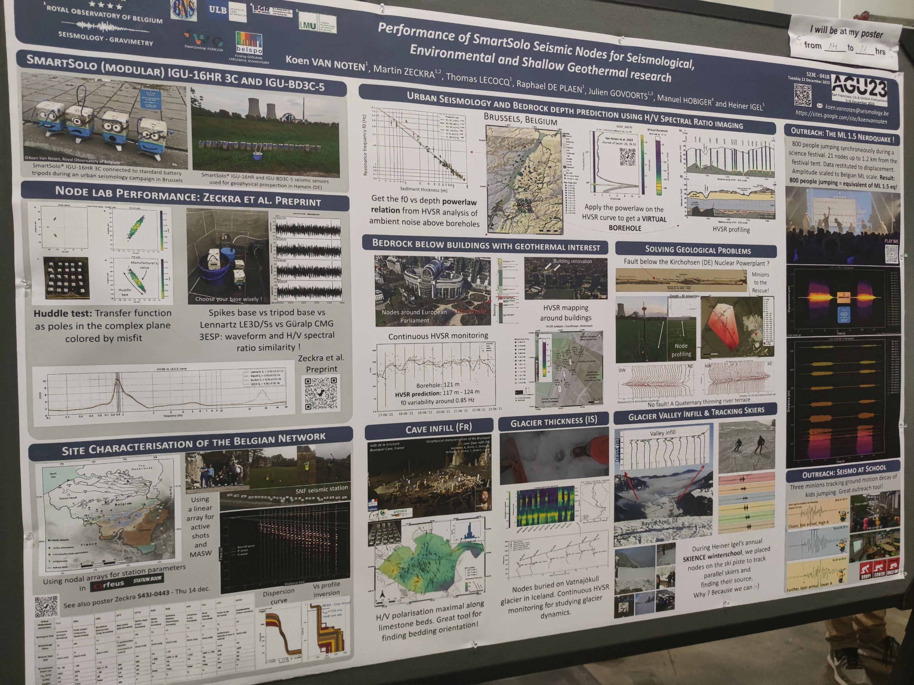
AGU

Slide 17
AGU

Slide 18
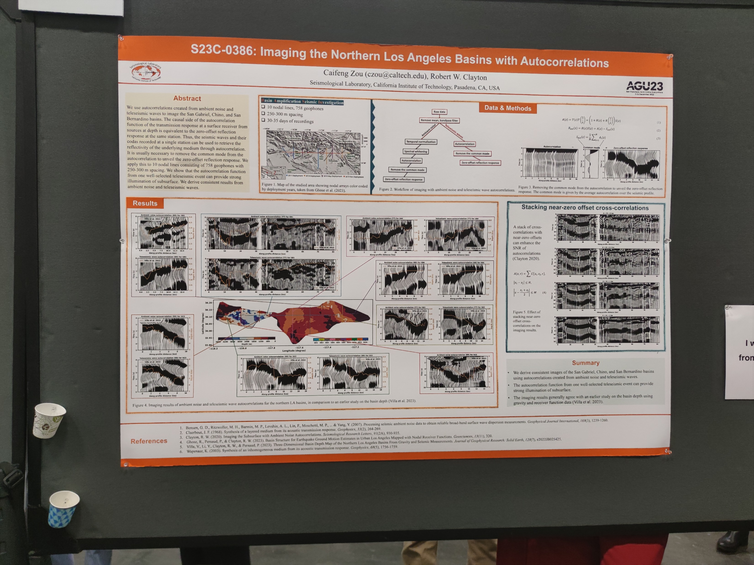
AGU

Slide 19
AGU

Slide 20
AGU

Slide 21
AGU

Slide 22
AGU

Slide 23
AGU

Slide 24
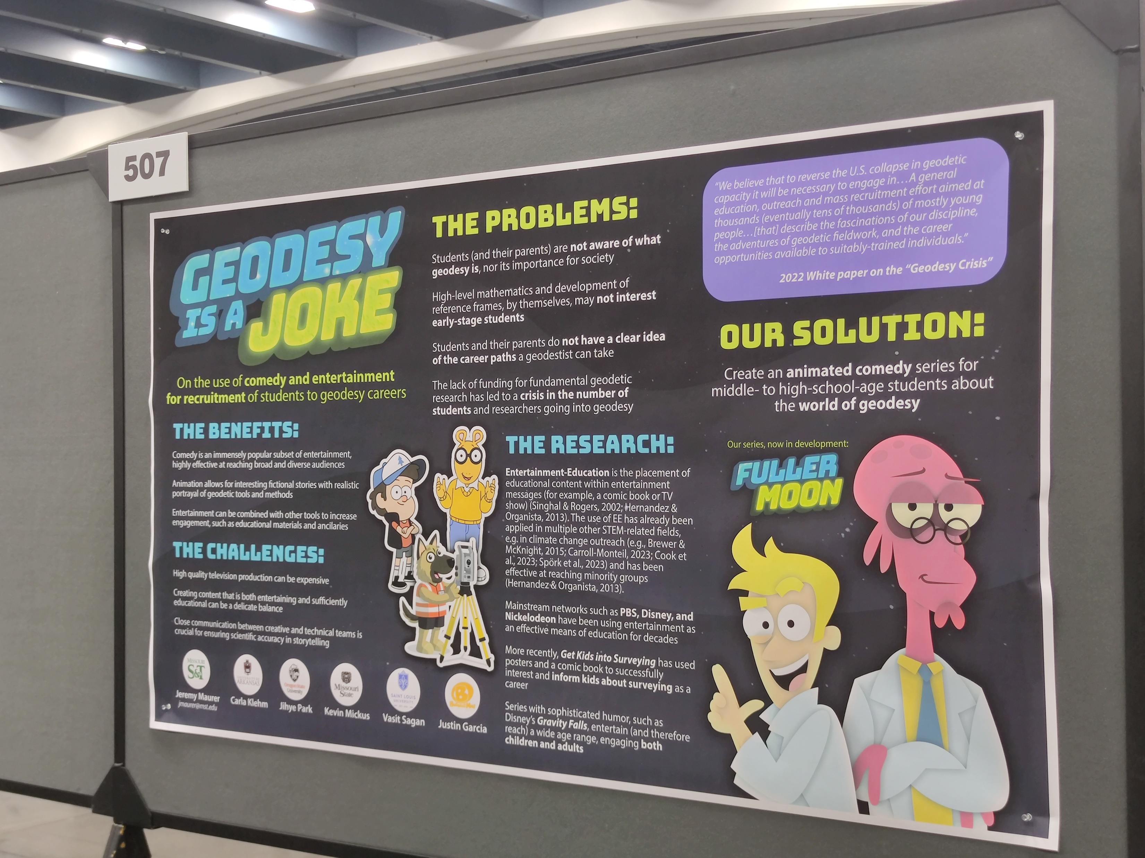
AGU

Slide 25
AGU

Slide 26
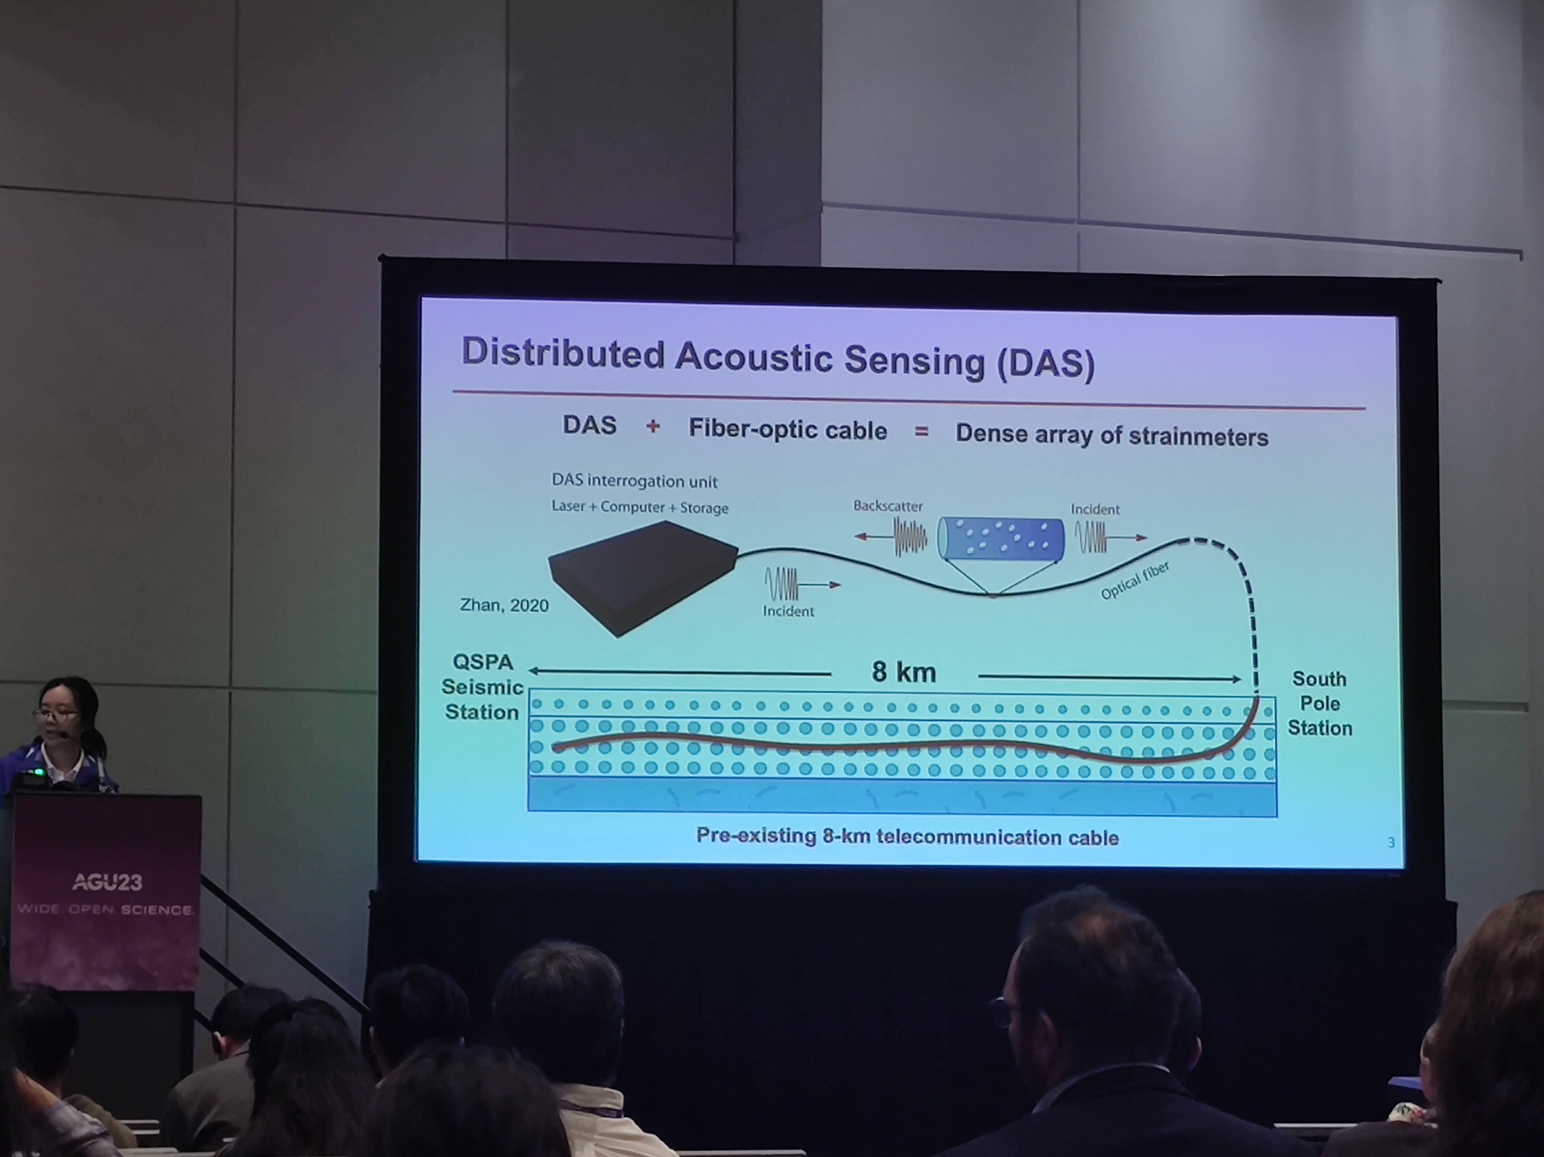
AGU

Slide 27
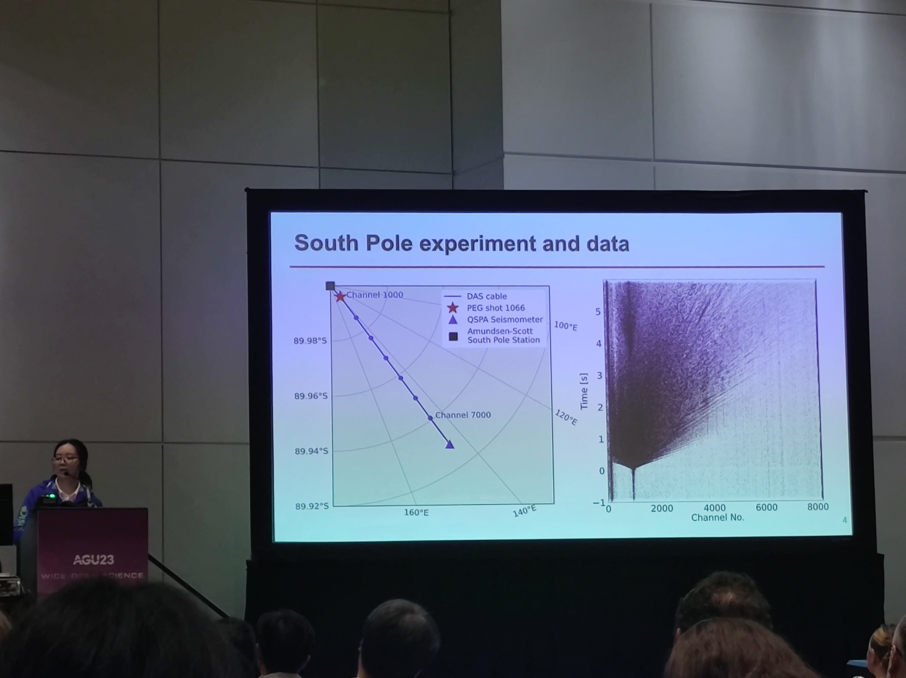
AGU

Slide 28
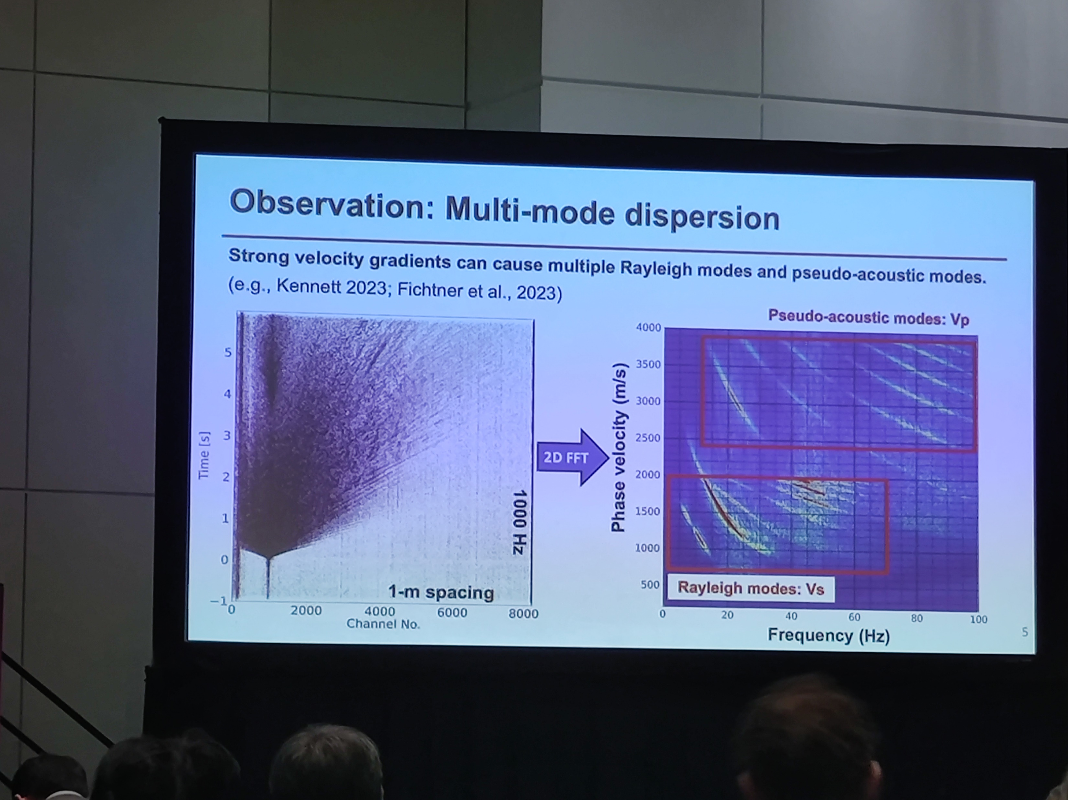
AGU

Slide 29
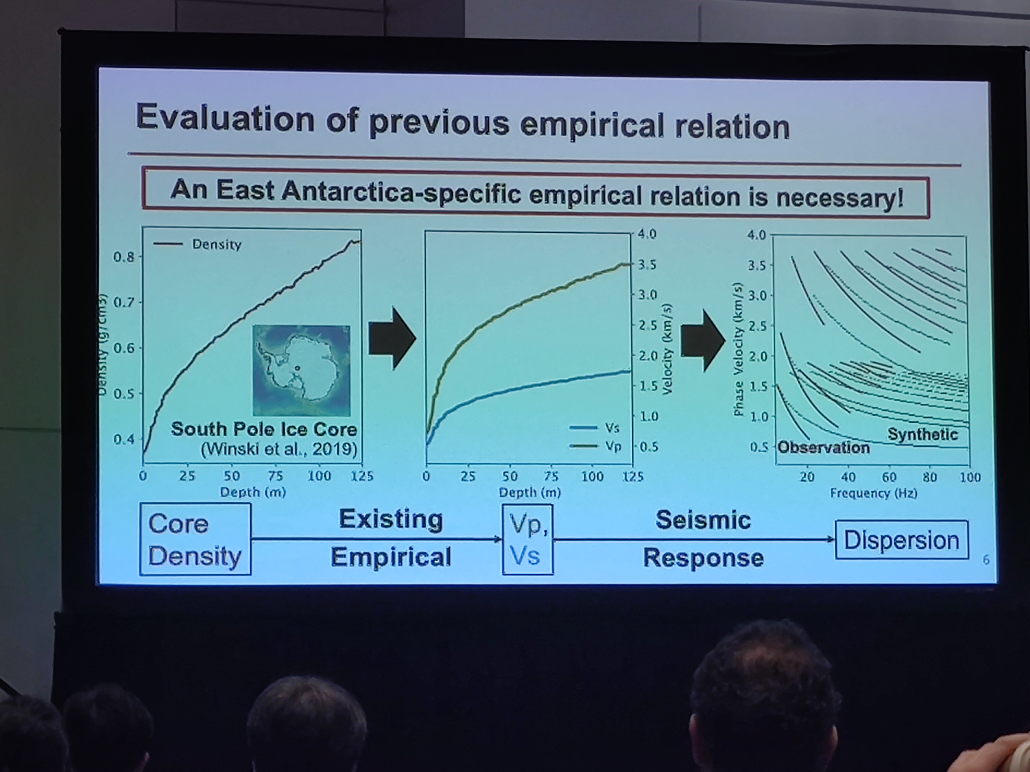
AGU

Slide 30
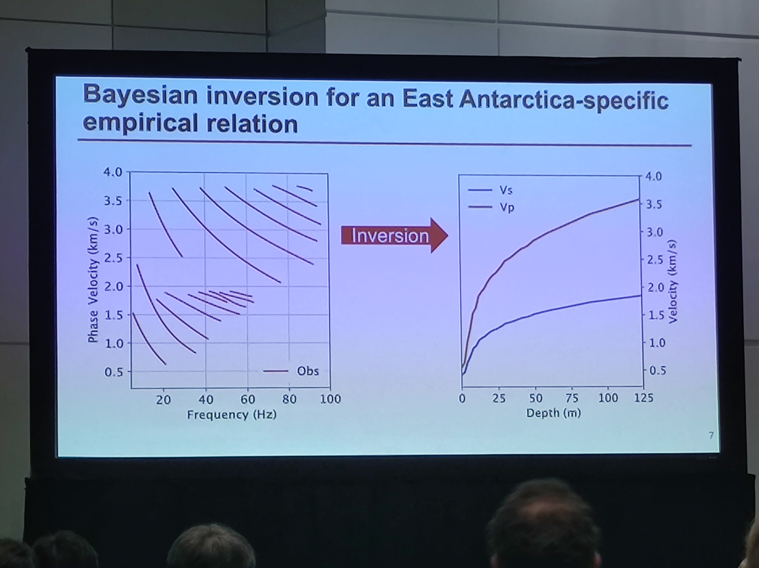
AGU

Slide 31
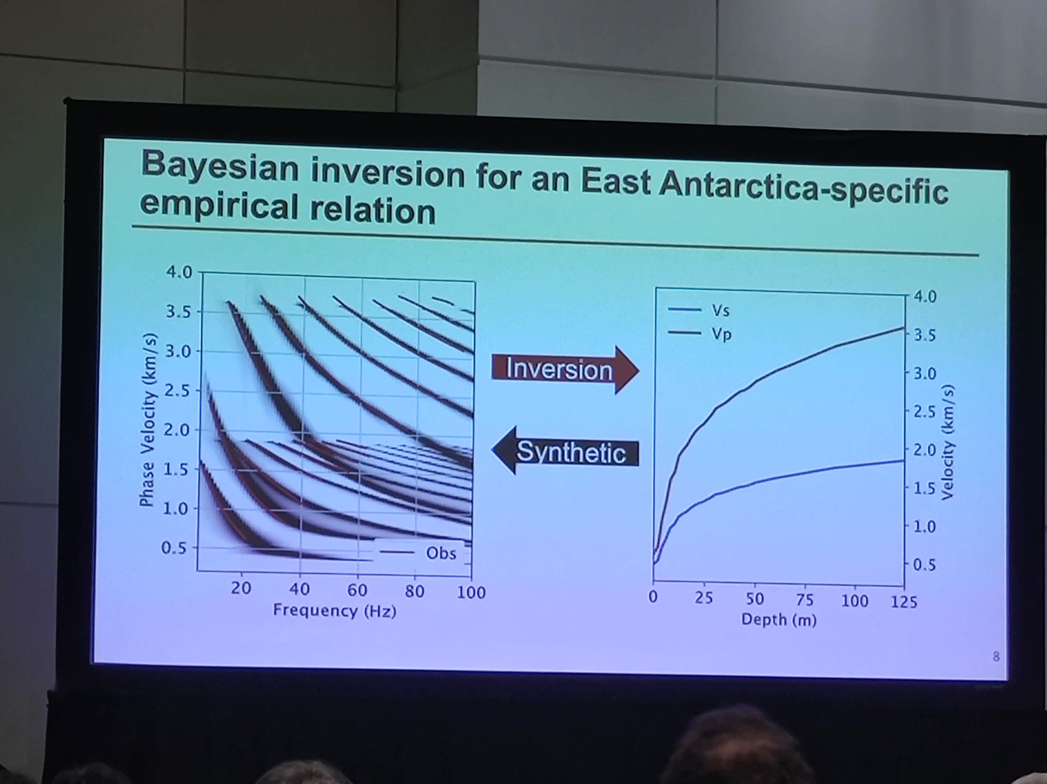
AGU

Slide 32
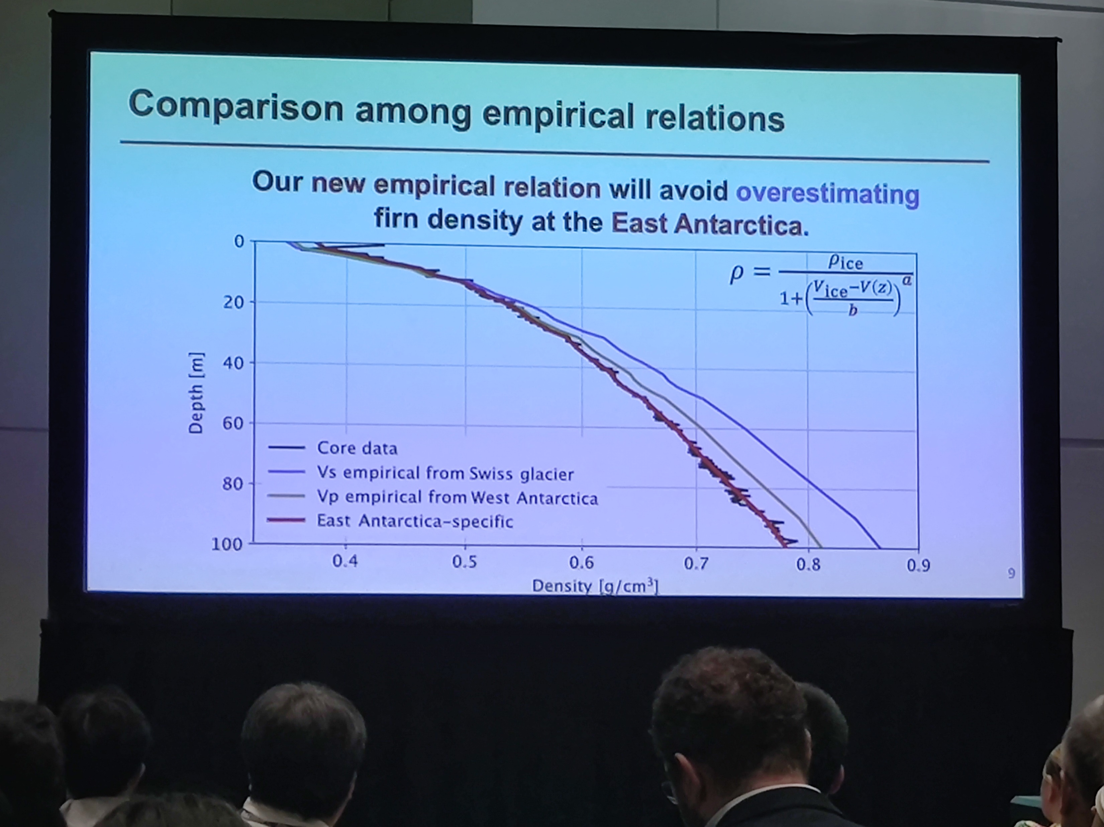
AGU

Slide 33
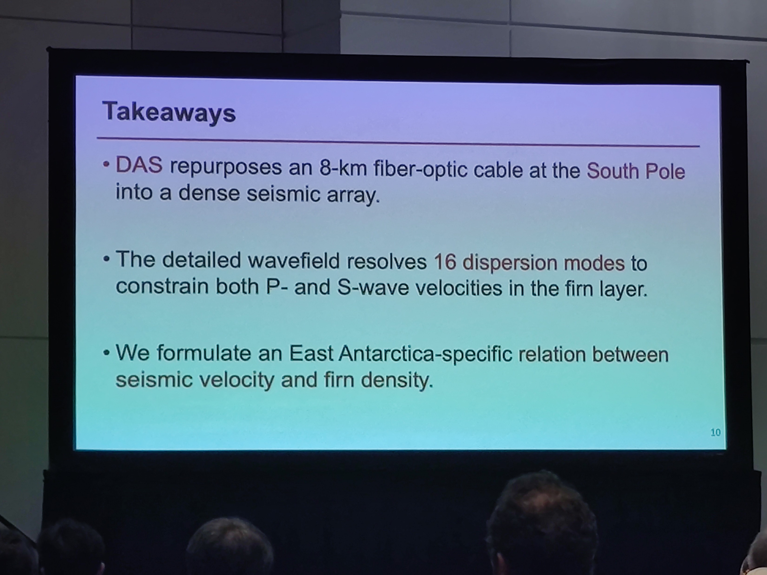
AGU

Slide 34
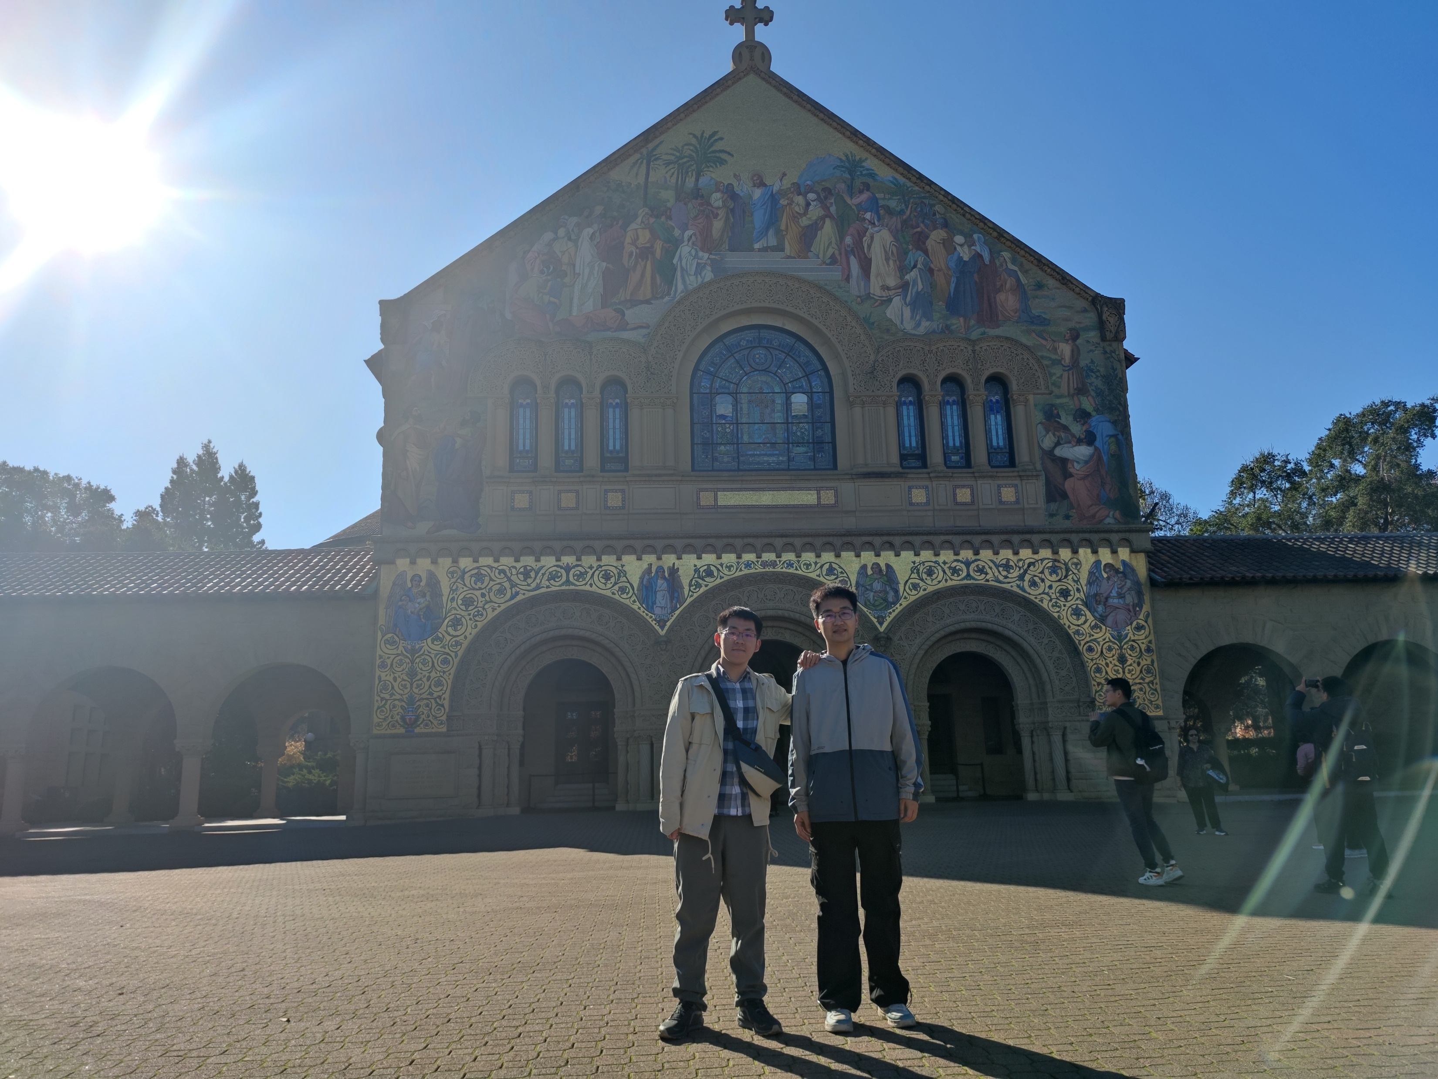
Stanford

Slide 35
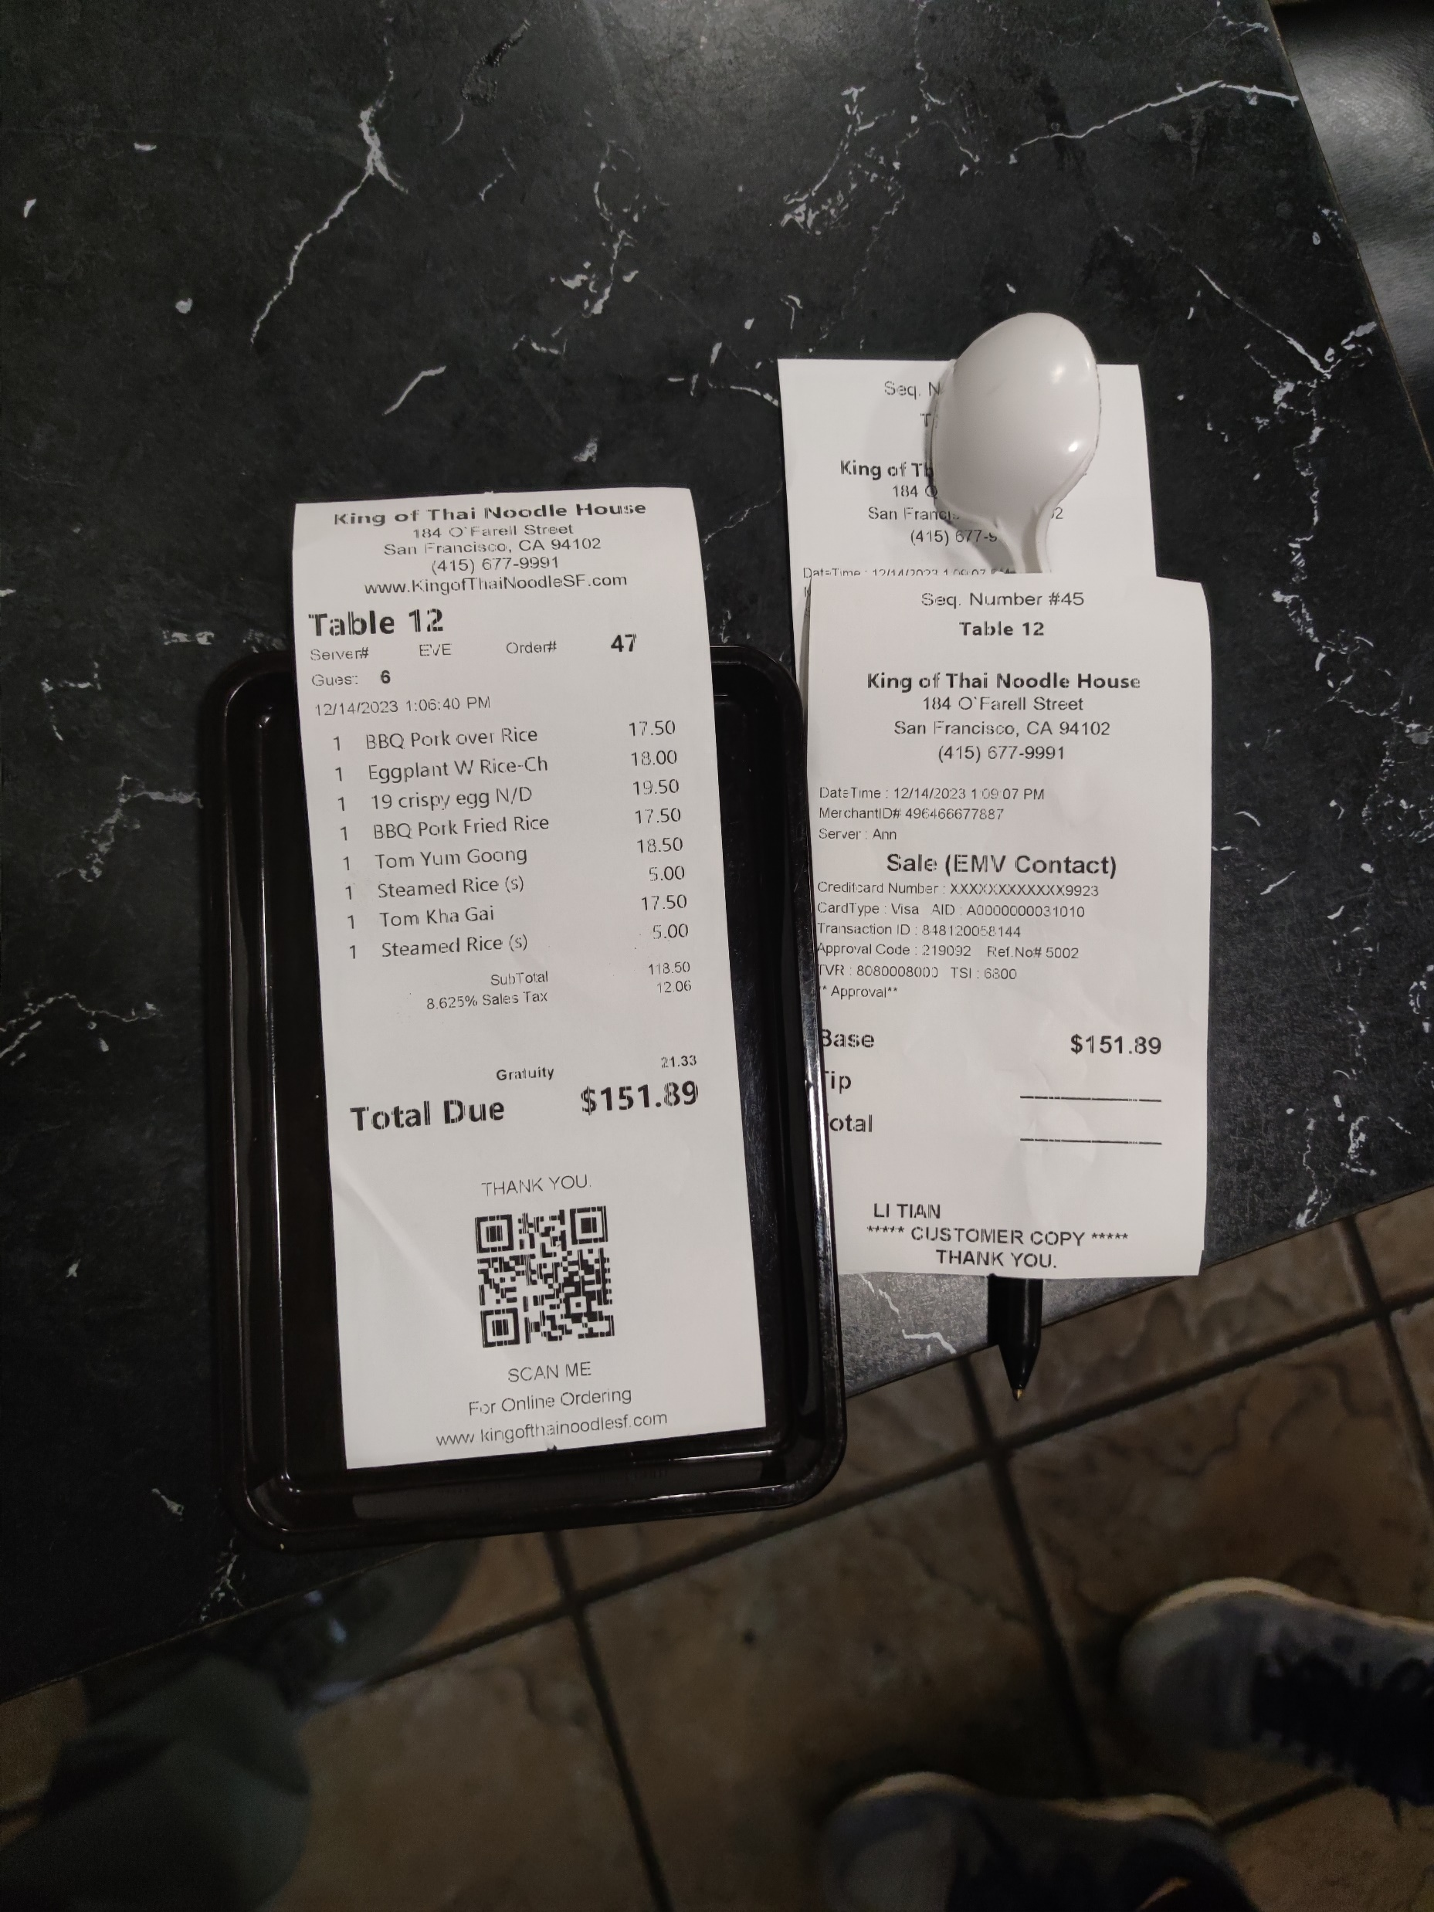
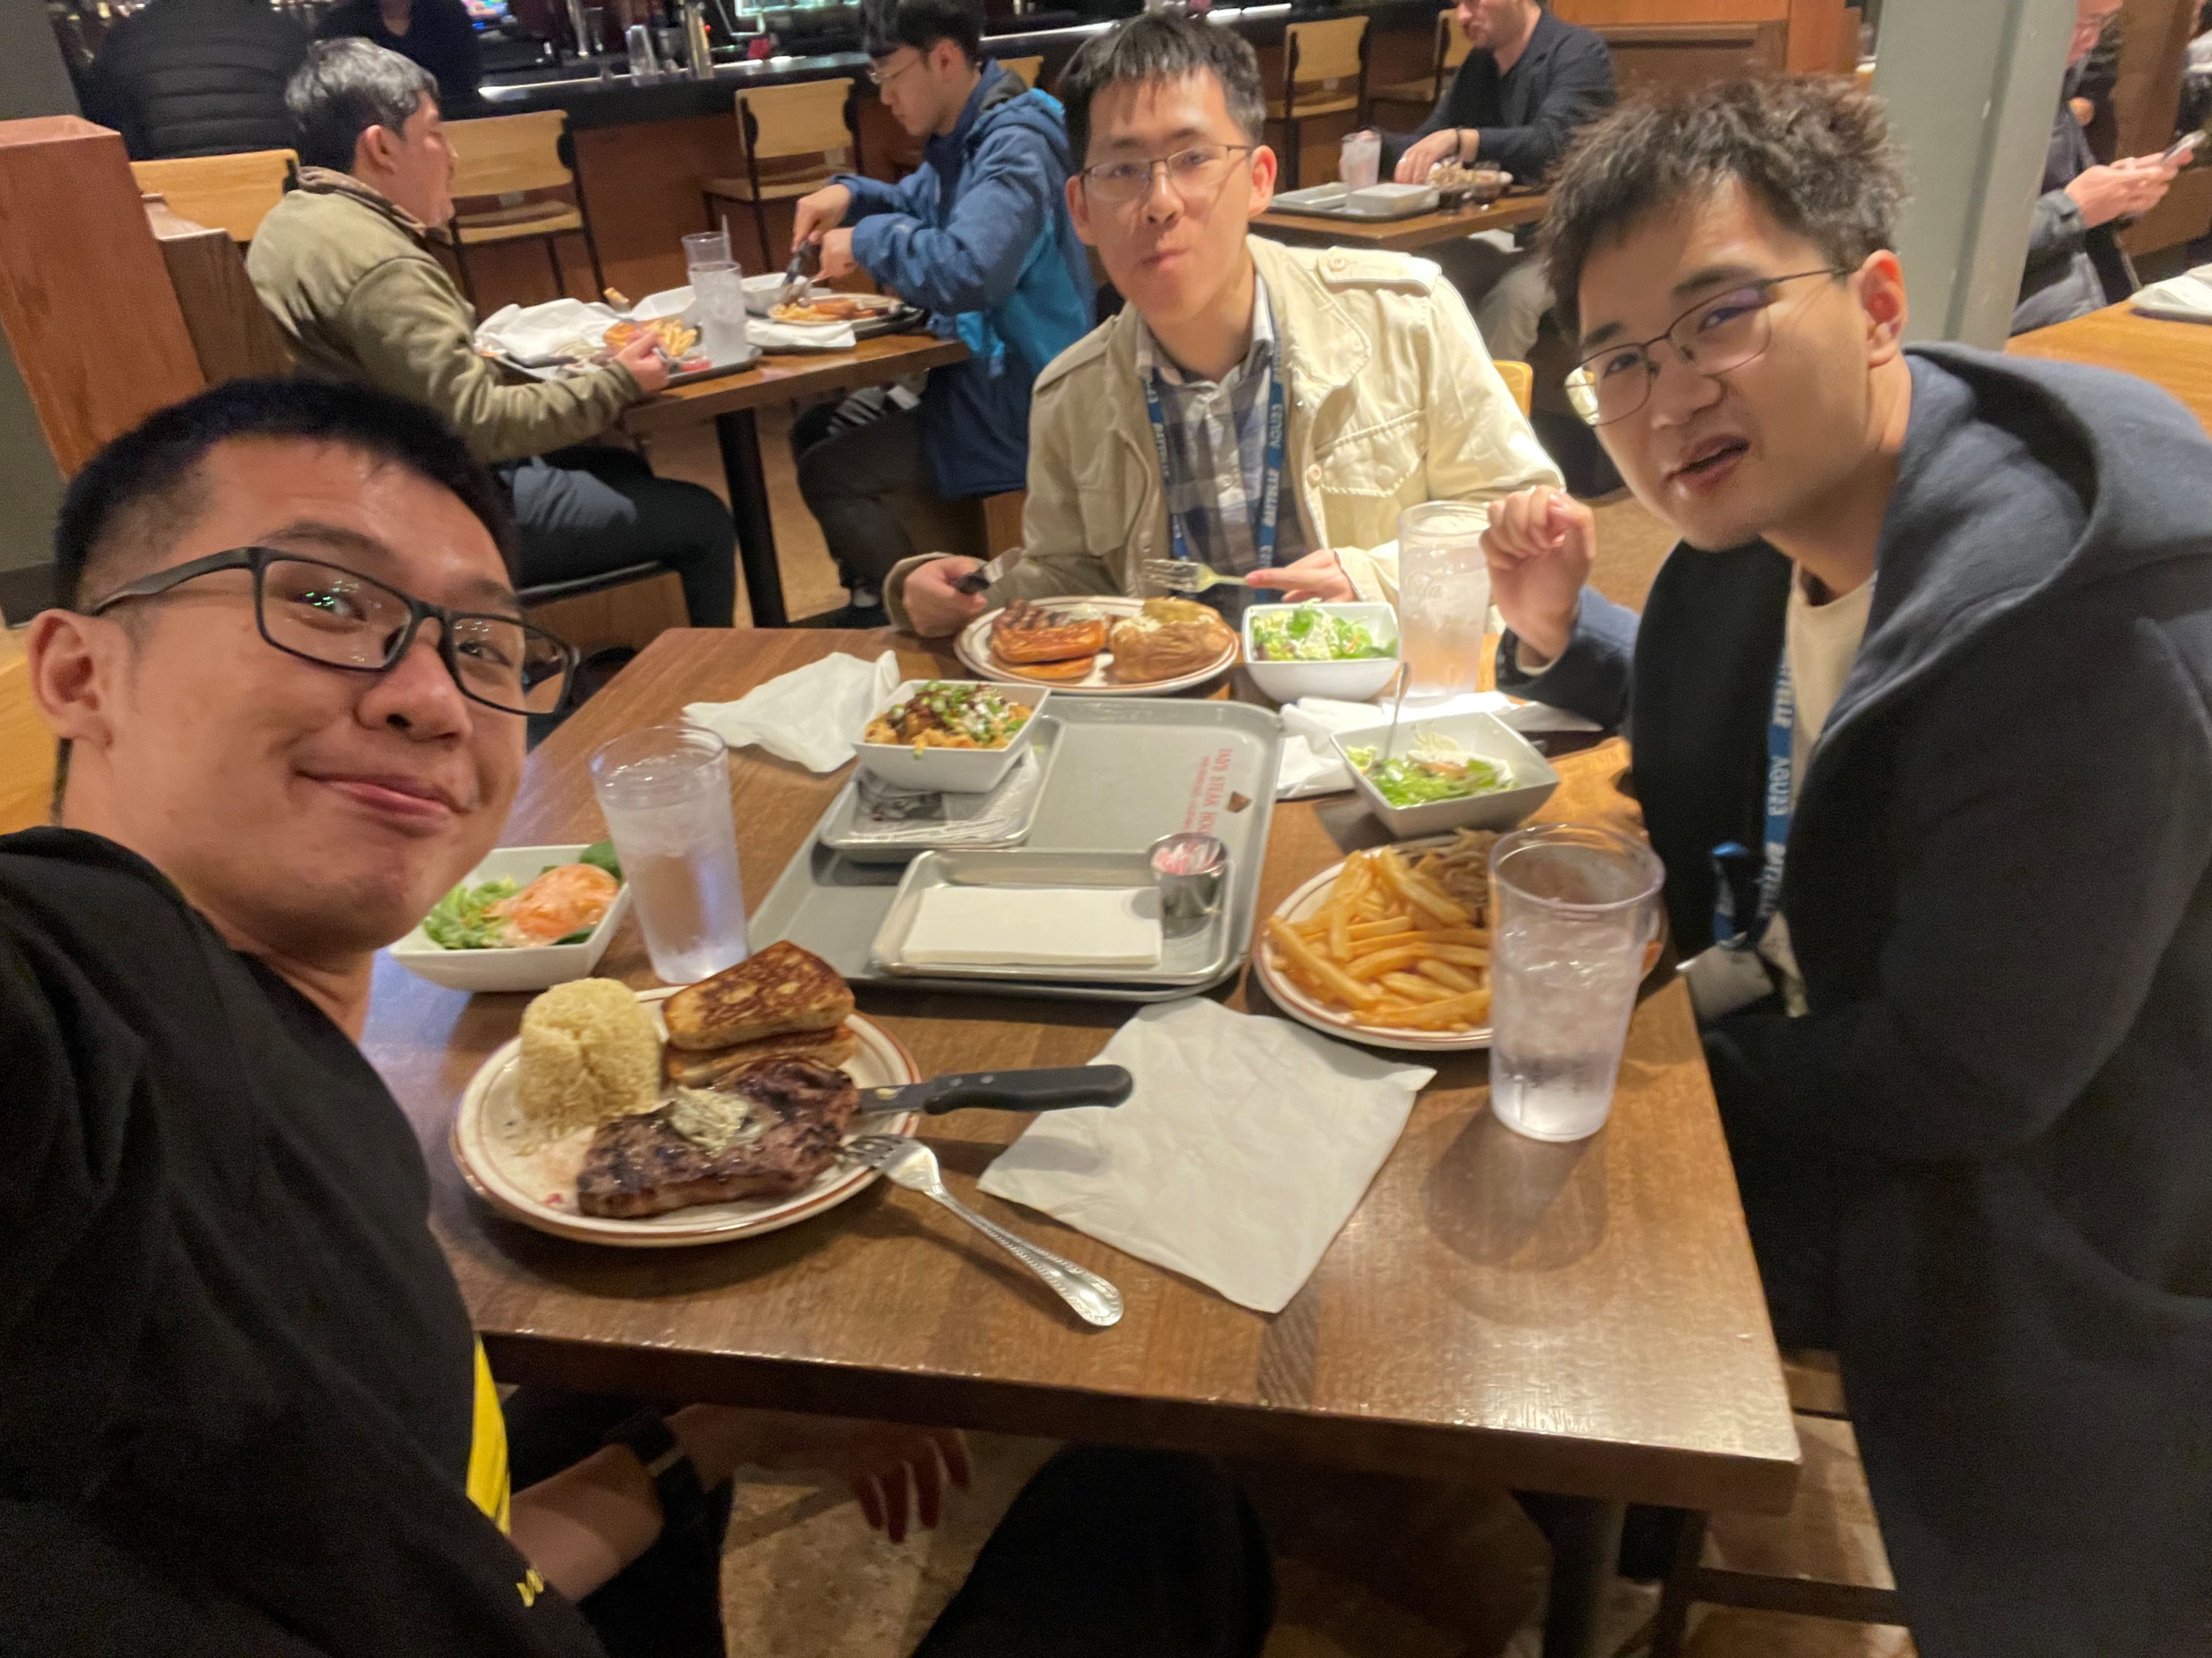
Stanford

Slide 36
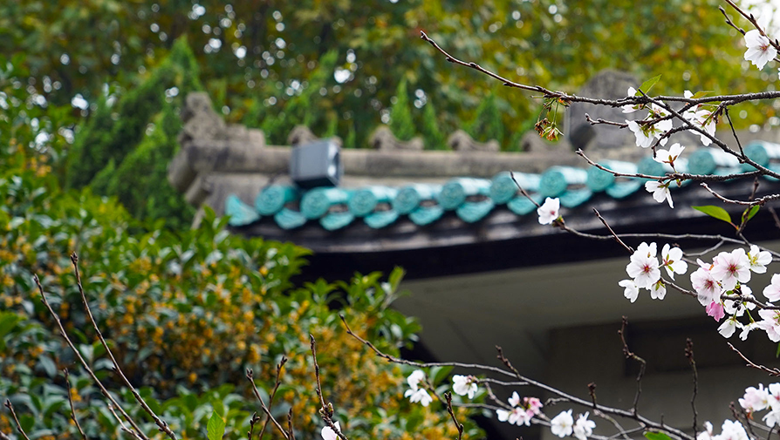
Thank you for your attention!
Email: hrpeng@whu.edu.cn

